Slide 1
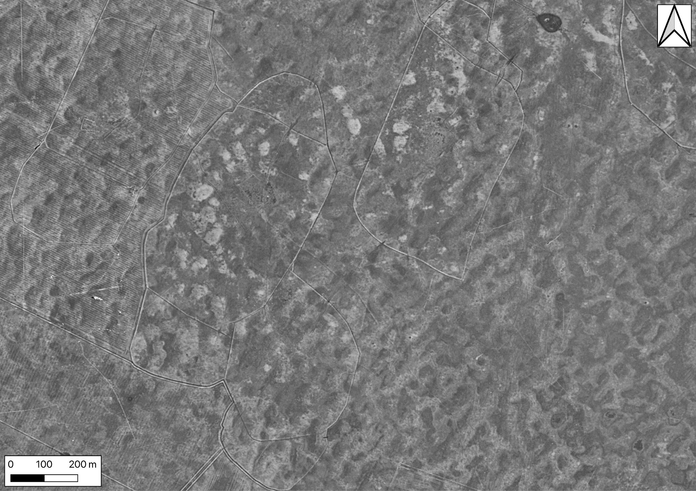
Chapelets d'enclos et grandes auréoles de délimitation : lecture archéogéographique de
formes inédites sur le territoire de la Grande Lande
3ème journée d’étude du projet AgroPast
Laboratoire Ausonius, 03/06/2025
Cédric LAVIGNE,
Docteur en histoire médiévale,
Consultant en archéogéographie

Slide 2
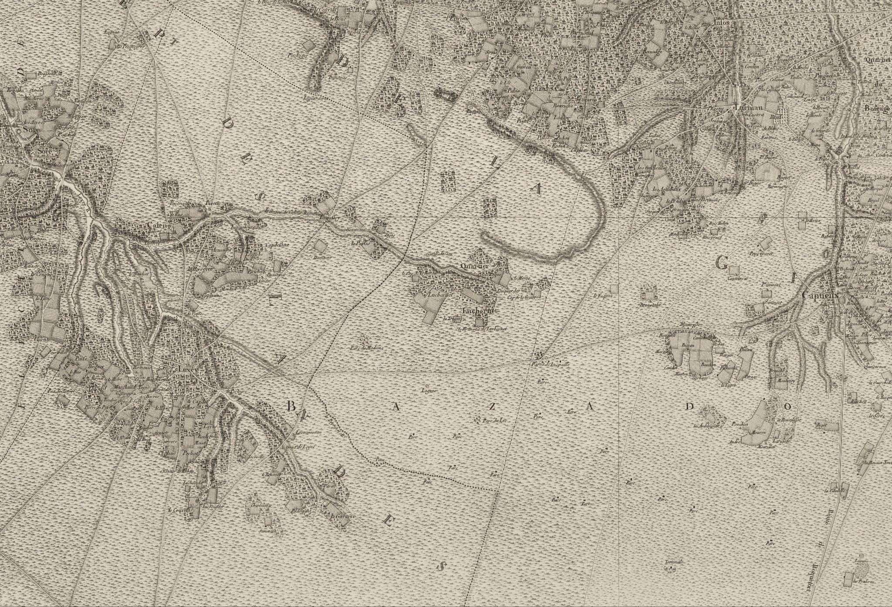
Carte de Belleyme (vers 1785).

Slide 3
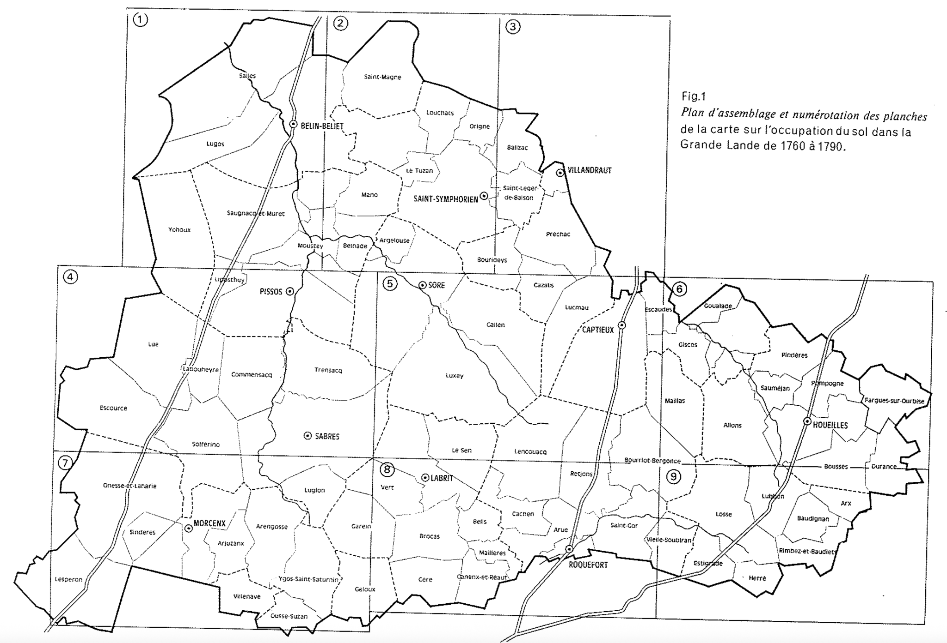
Plan d’assemblage des planches de la carte de Belleyme sur le territoire de la Grande Lande (d’après S. Lerat et J. Menault).

Slide 4
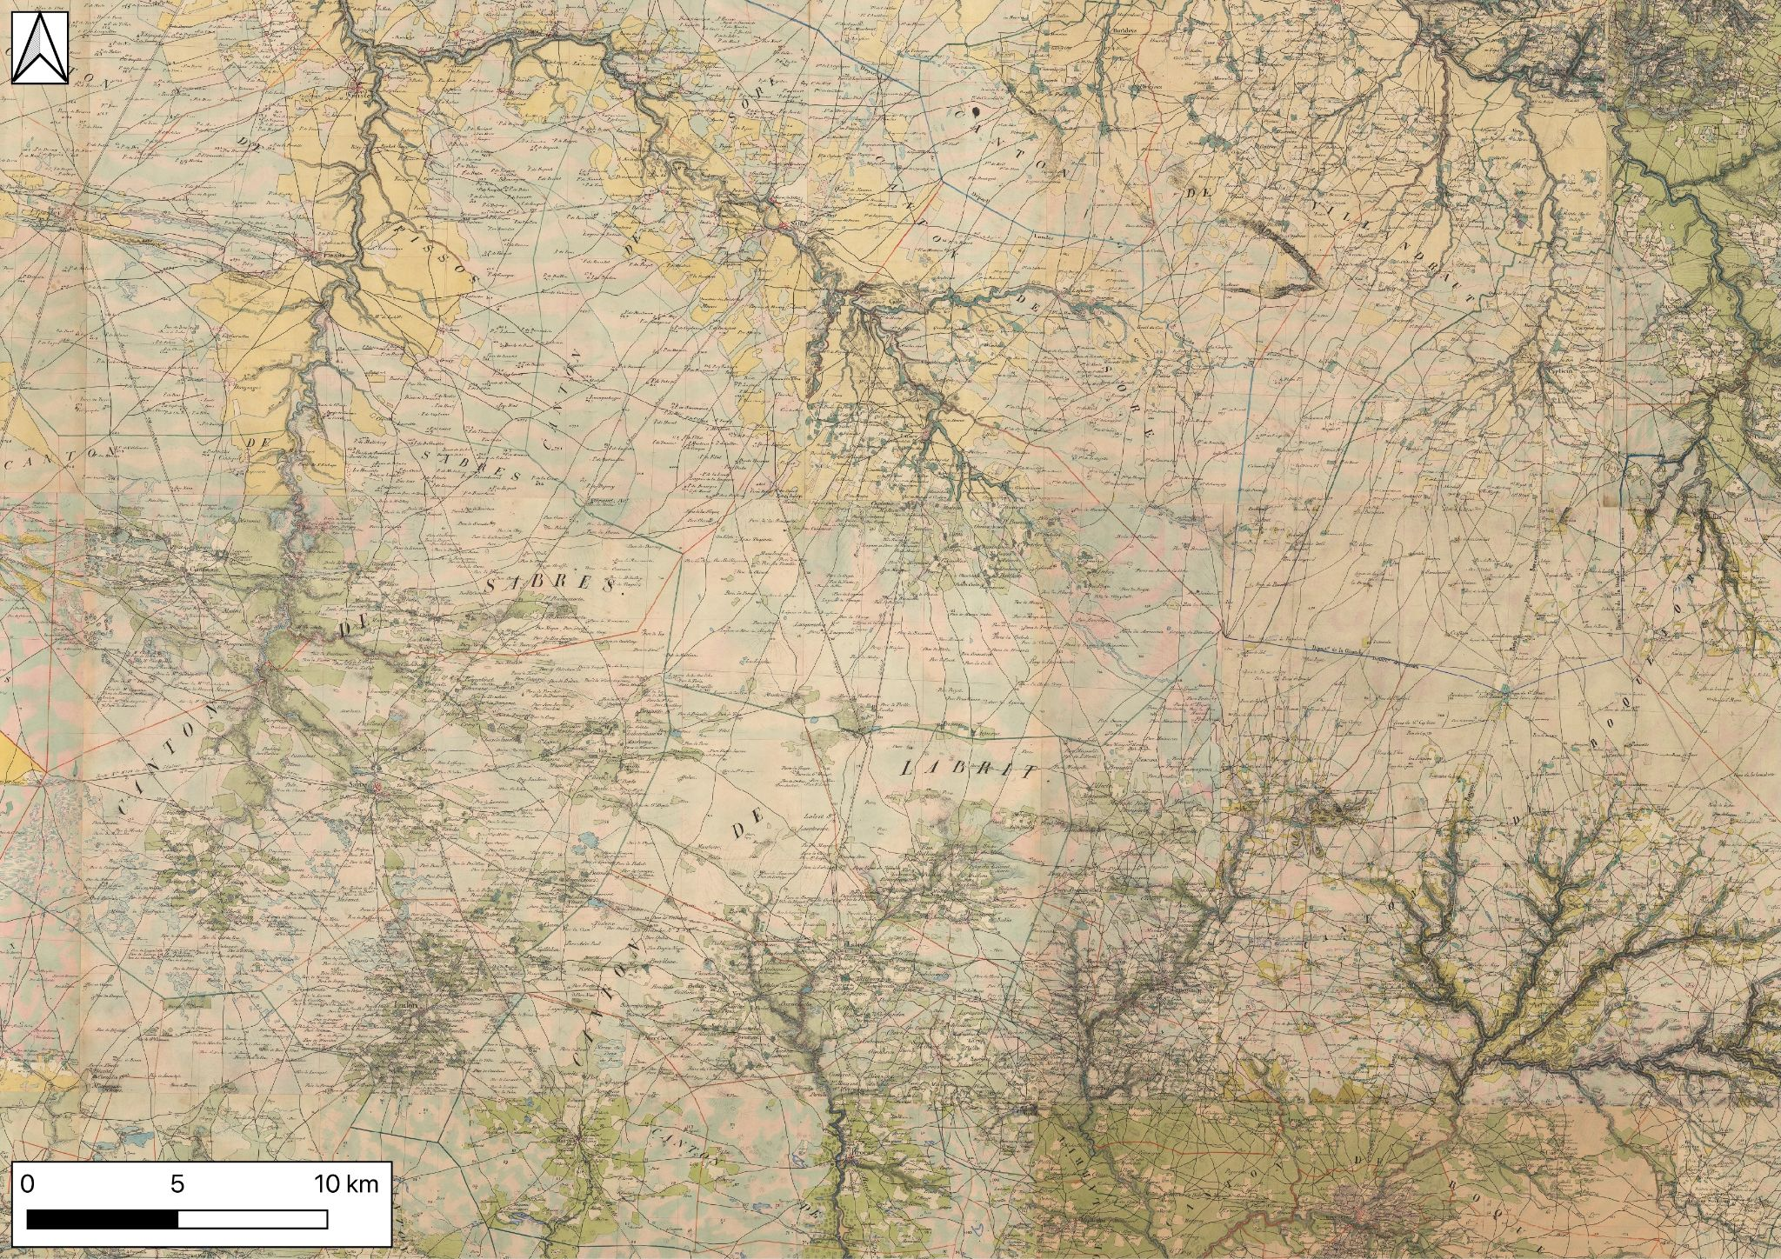
Carte d’Etat-Major (vers 1850).

Slide 5
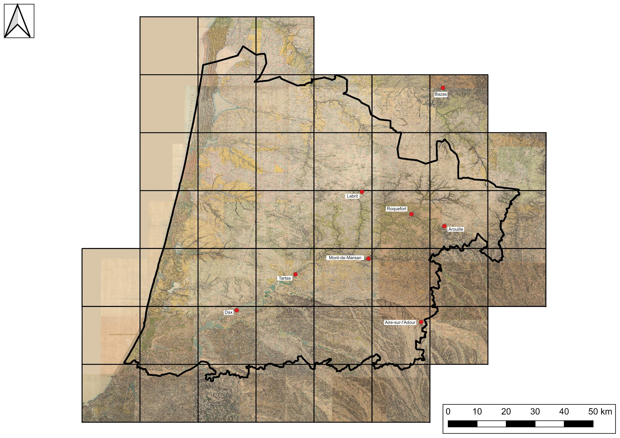
Délimitation des feuilles de la carte d'État-Major (vers 1850) couvrant le département des Landes. Chaque feuille mesure 20 x 20 kilomètres, soit une superficie de 400 km² par feuille.

Slide 6
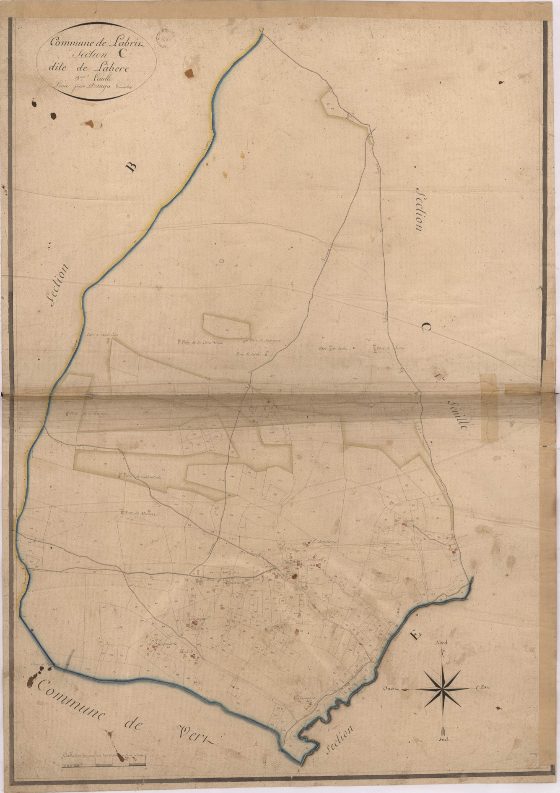
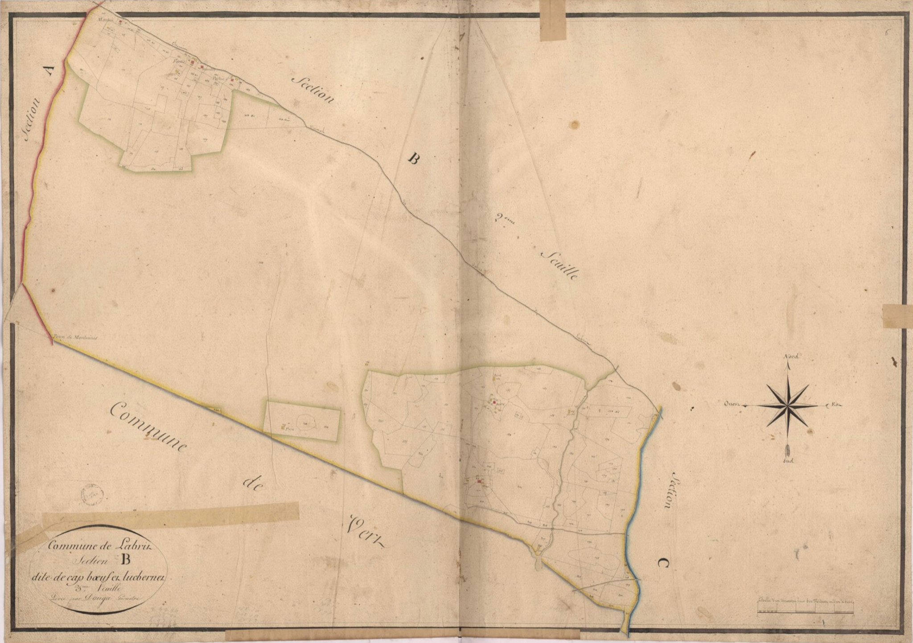
Plans parcellaires du cadastre napoléonien (1824) de la commune de Labrit (Source : Archives départementales des Landes).

Slide 7
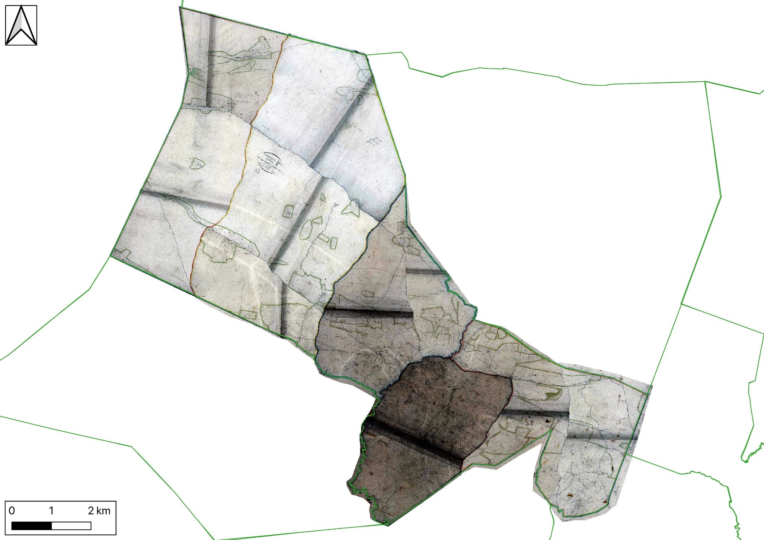
Géoréférencement sous SIG du cadastre napoléonien (1824) de la commune de Labrit (Source : Théotime Huchet).

Slide 8
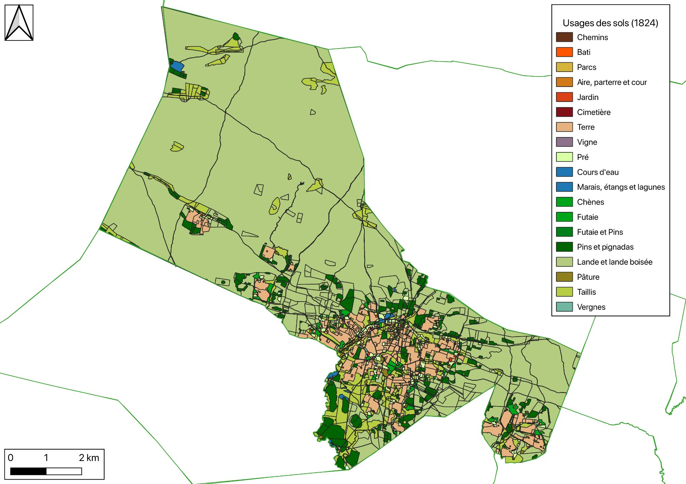
Vectorisation sous SIG du cadastre napoléonien (1824) de la commune de Labrit (Source : Théotime Huchet).

Slide 9
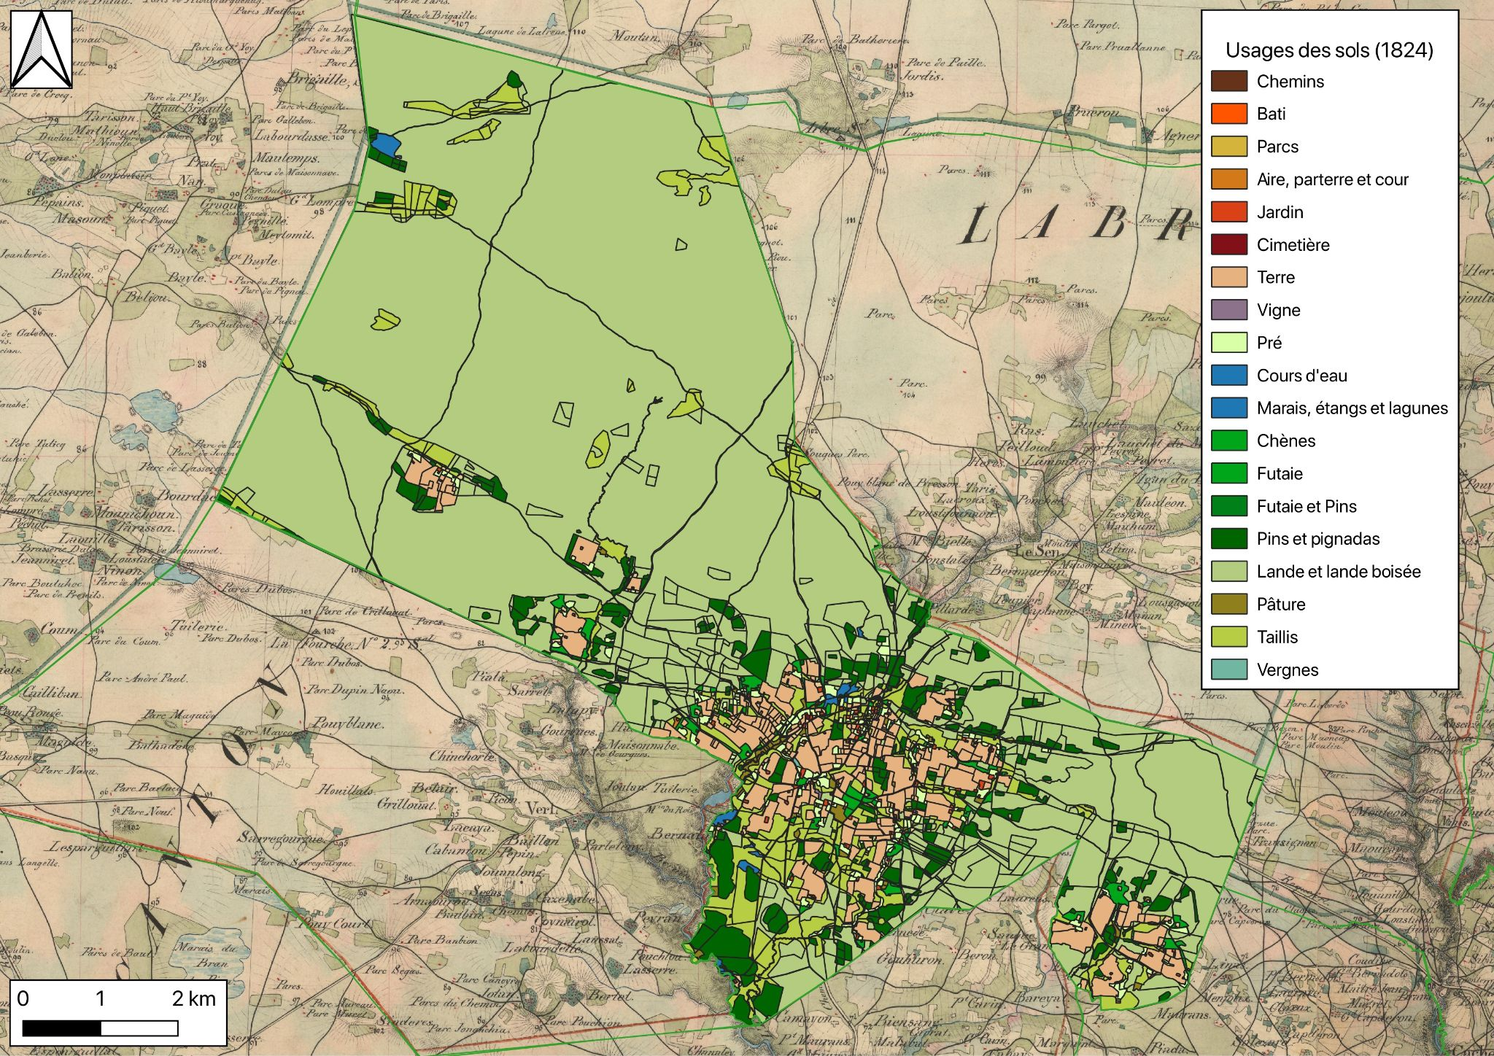
Géoréférencement du cadastre napoléonien (1824) de la commune de Labrit sur la carte d’Etat-Major (1850).

Slide 10
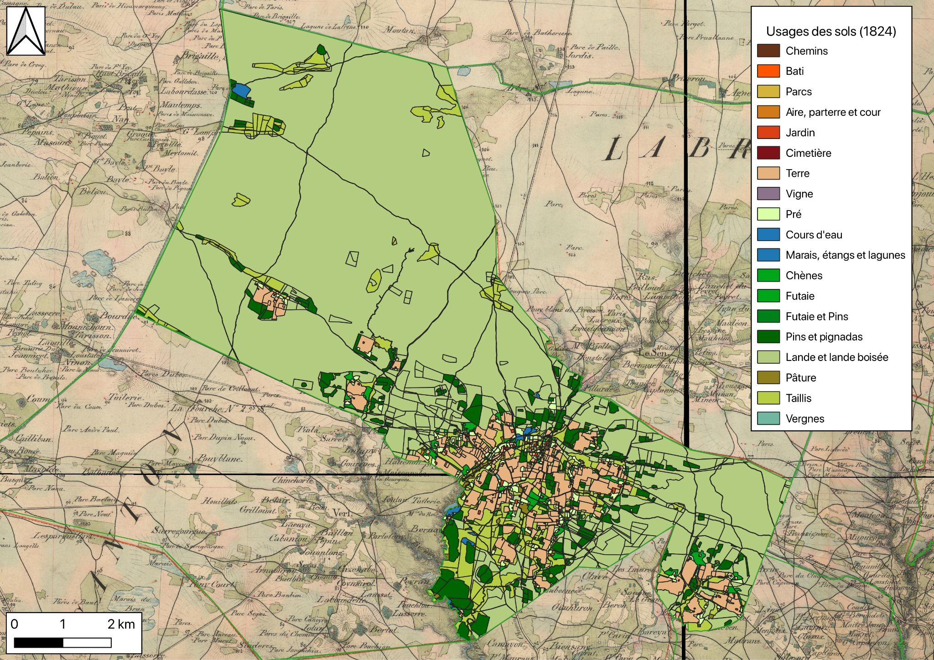
Géoréférencement du cadastre napoléonien (1824) de la commune de Labrit sur la carte d’Etat-Major (1850).

Slide 11
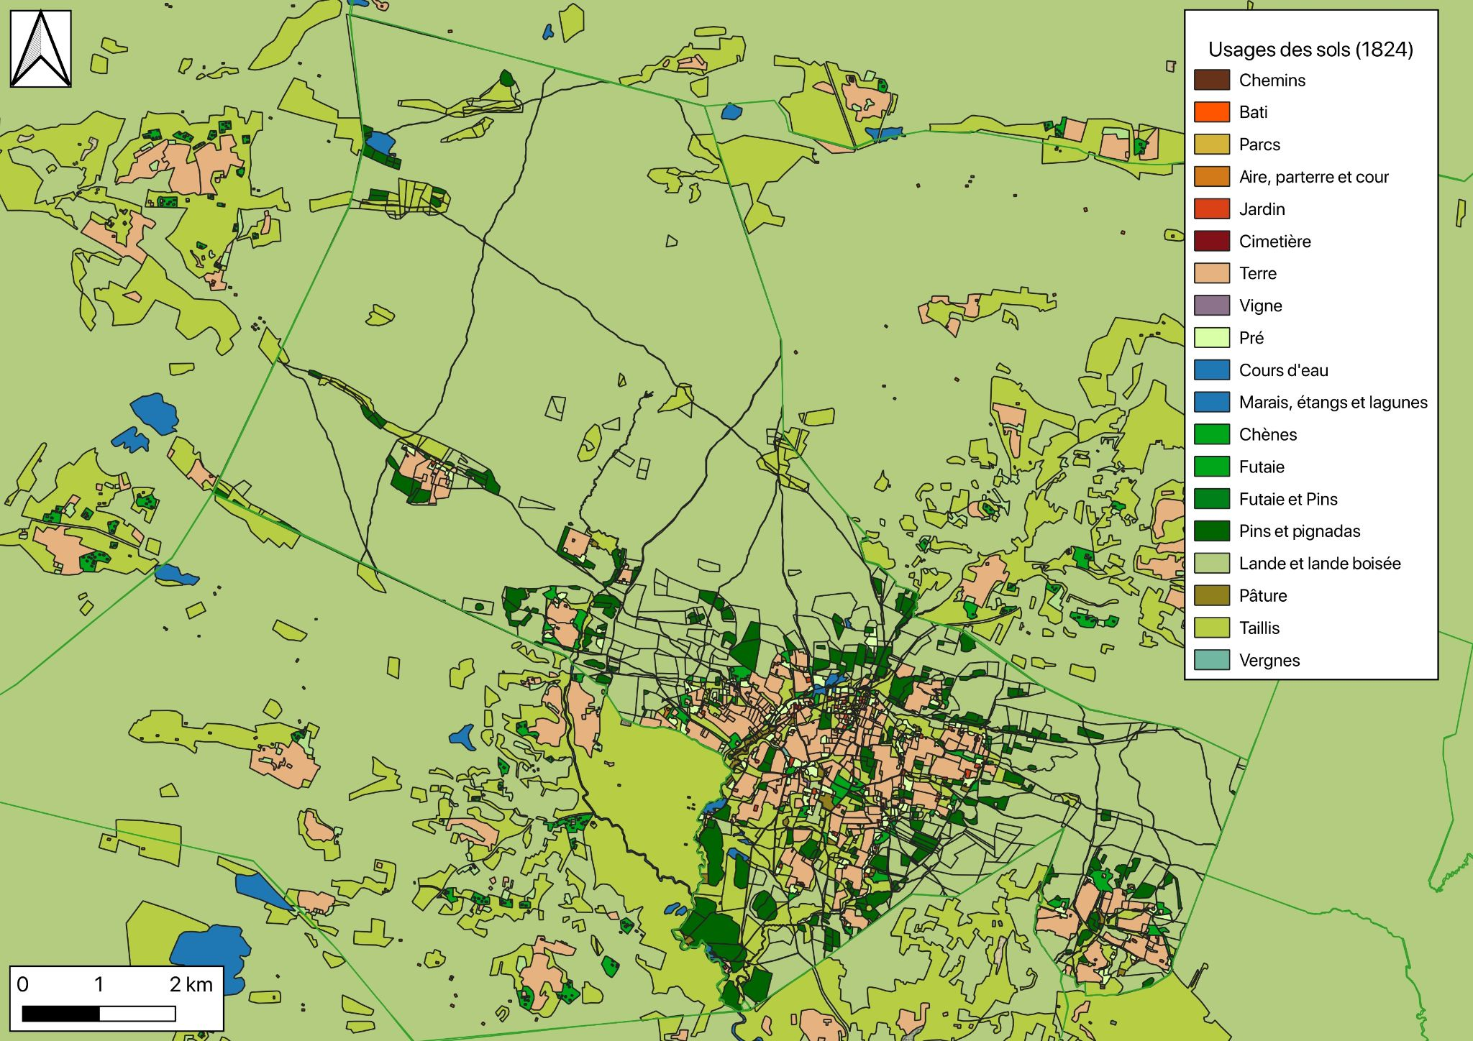
Vectorisation de la carte d’Etat-Major (1850) en prolongement de celle du cadastre napoléonien de Labrit (1824).

Slide 12
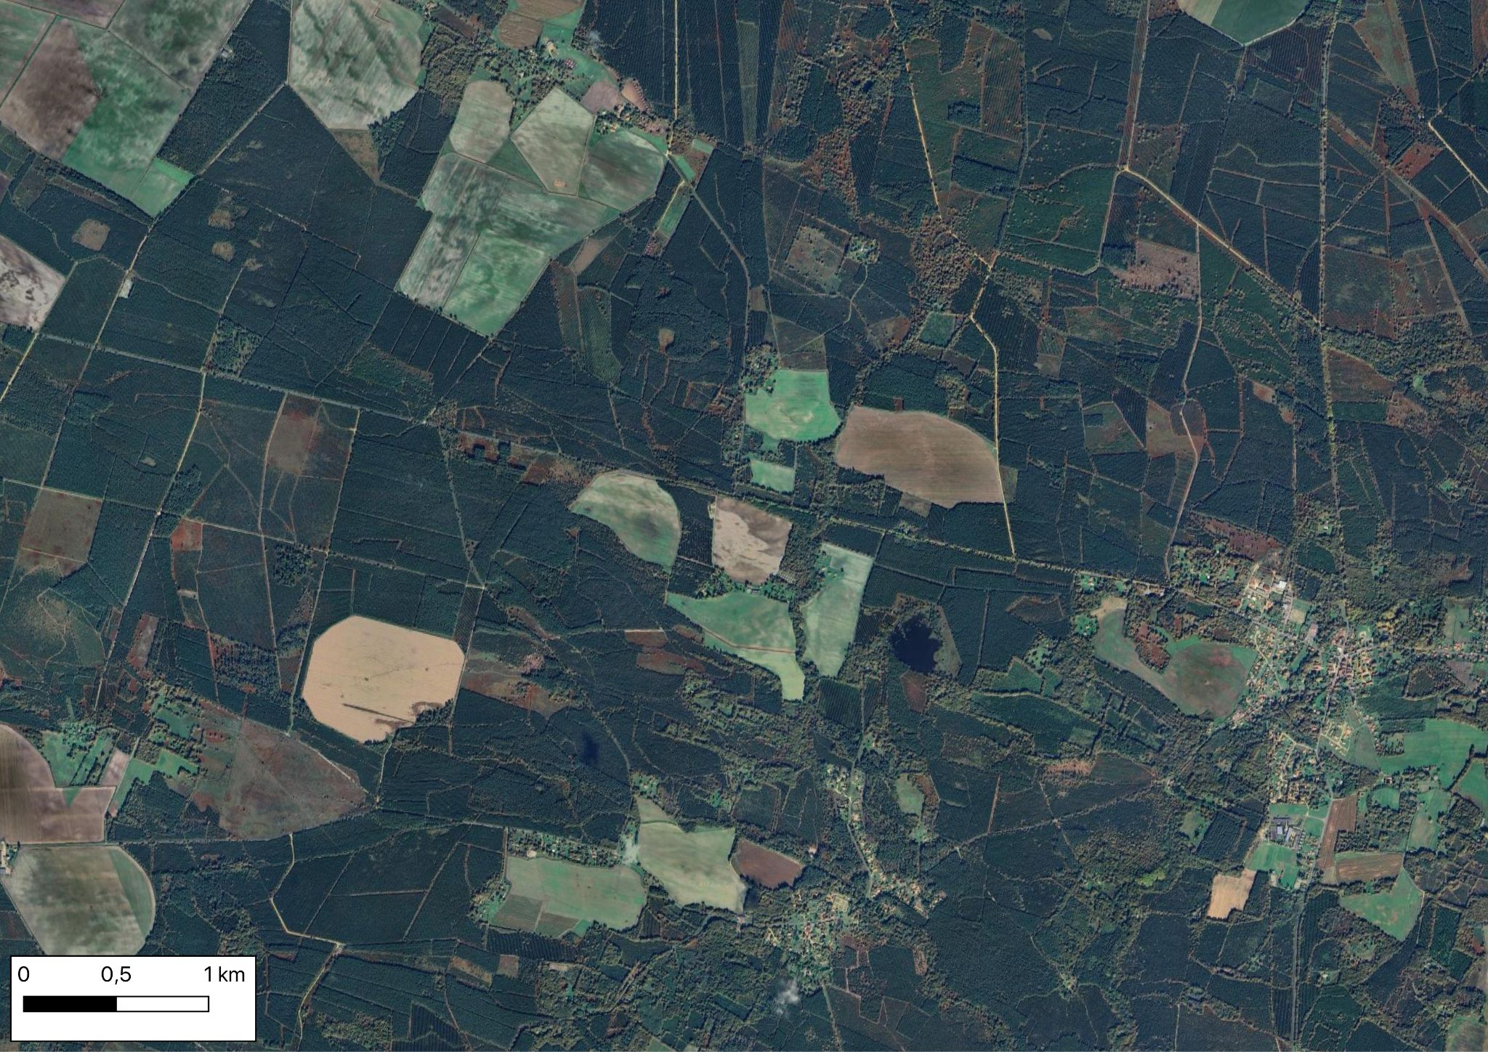
Photographie aérienne verticale (2024)

Slide 13
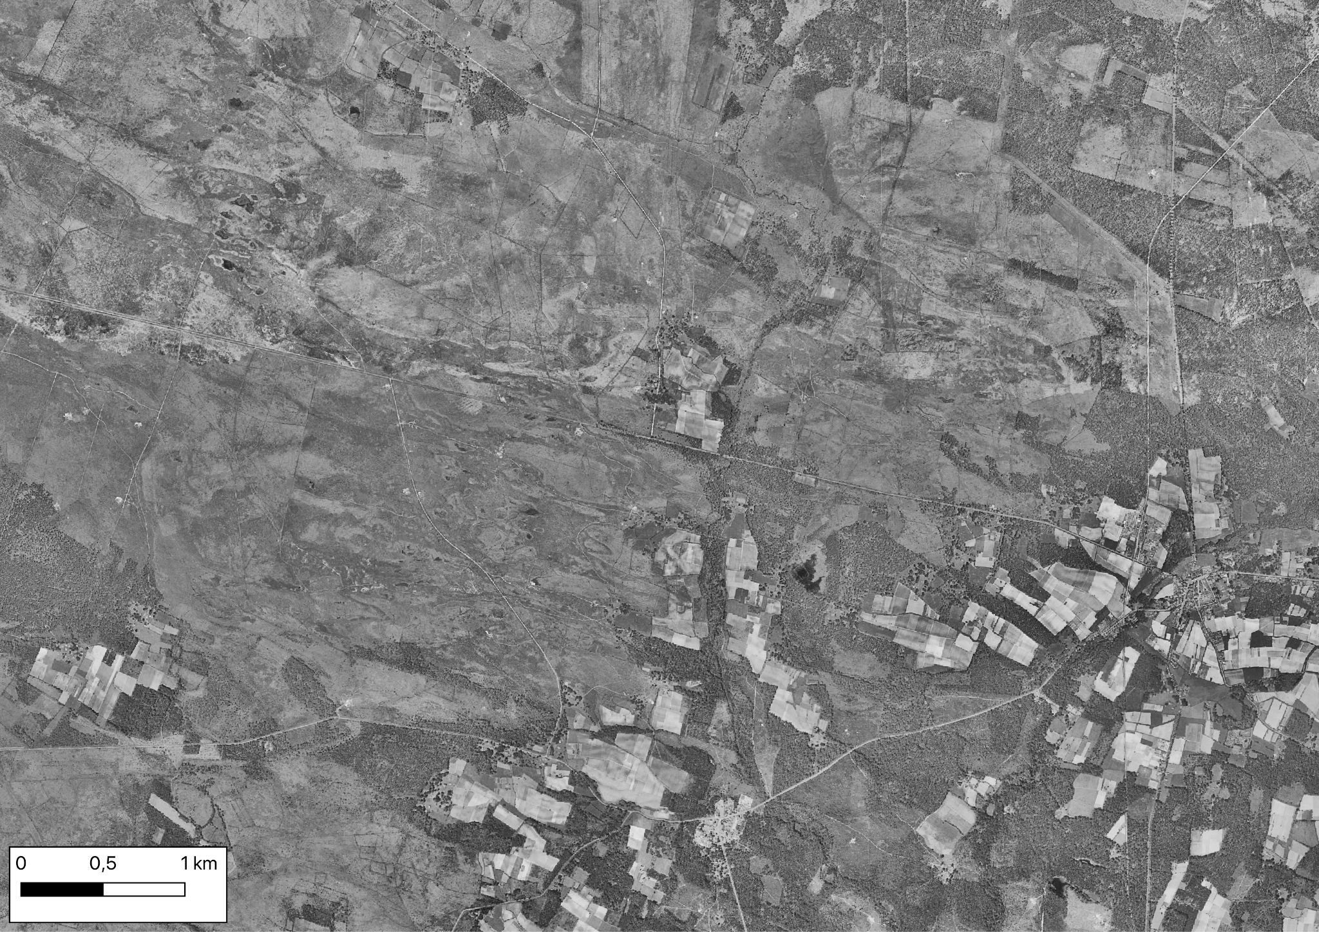
Photographie aérienne verticale (1950)

Slide 14
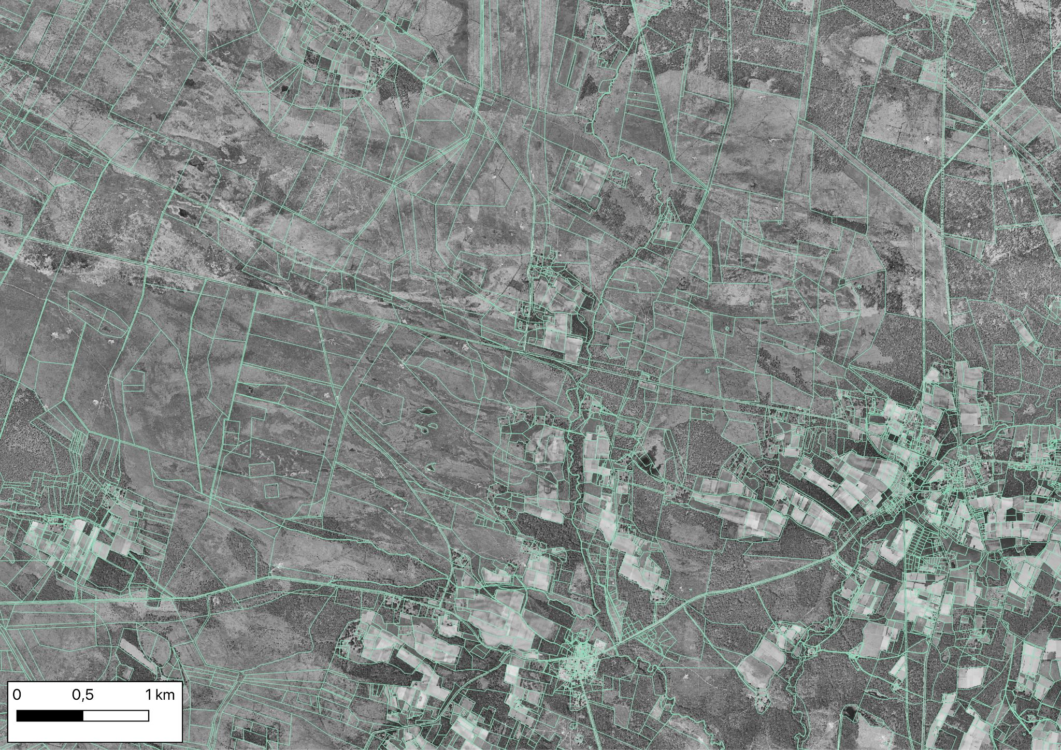
Report de la BD parcellaire de 2024 sur la photographie aérienne verticale de 1950.

Slide 15
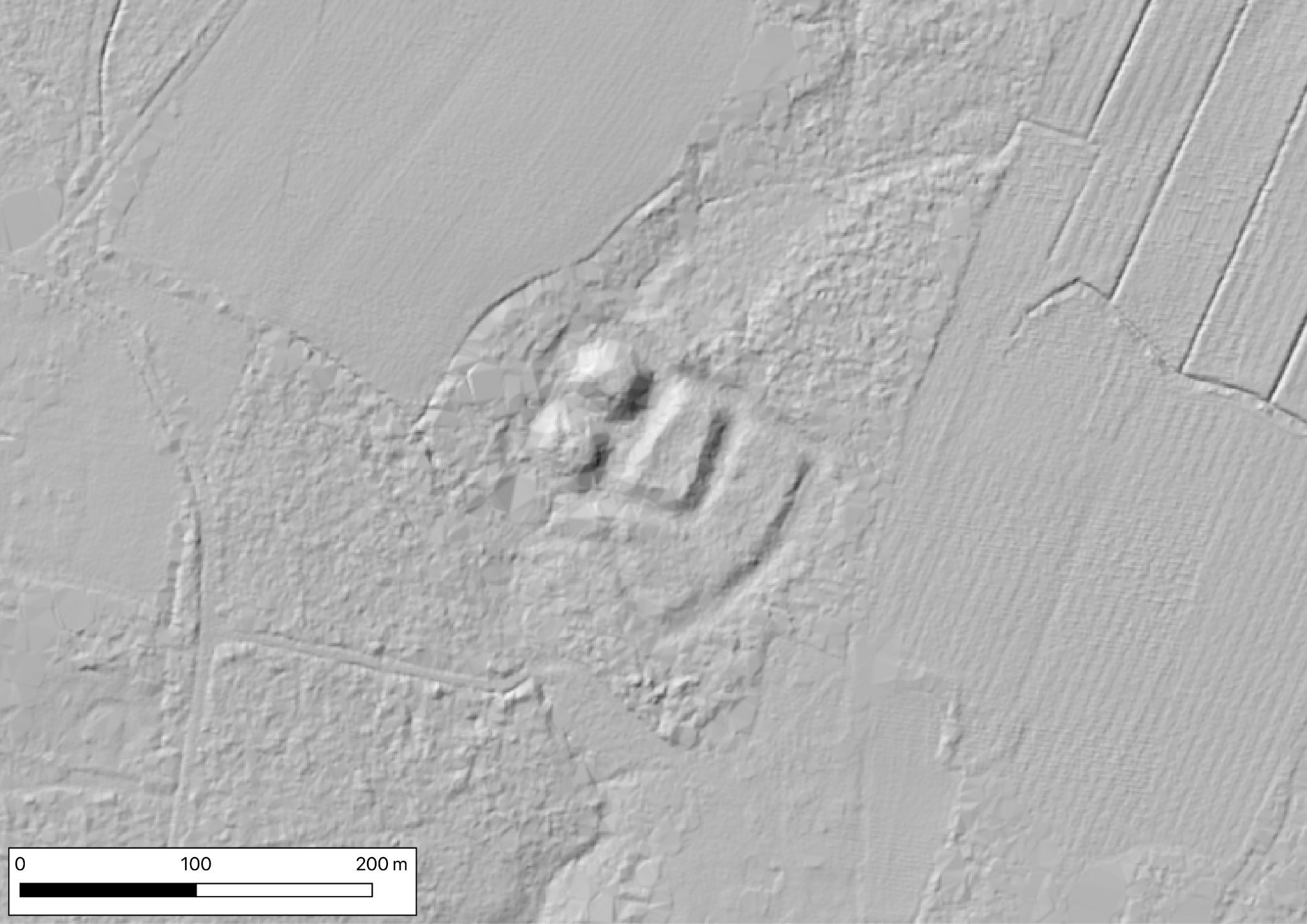
Le site de Cachen (40), d’après le RGE ALTI 1M de l’IGN.

Slide 16
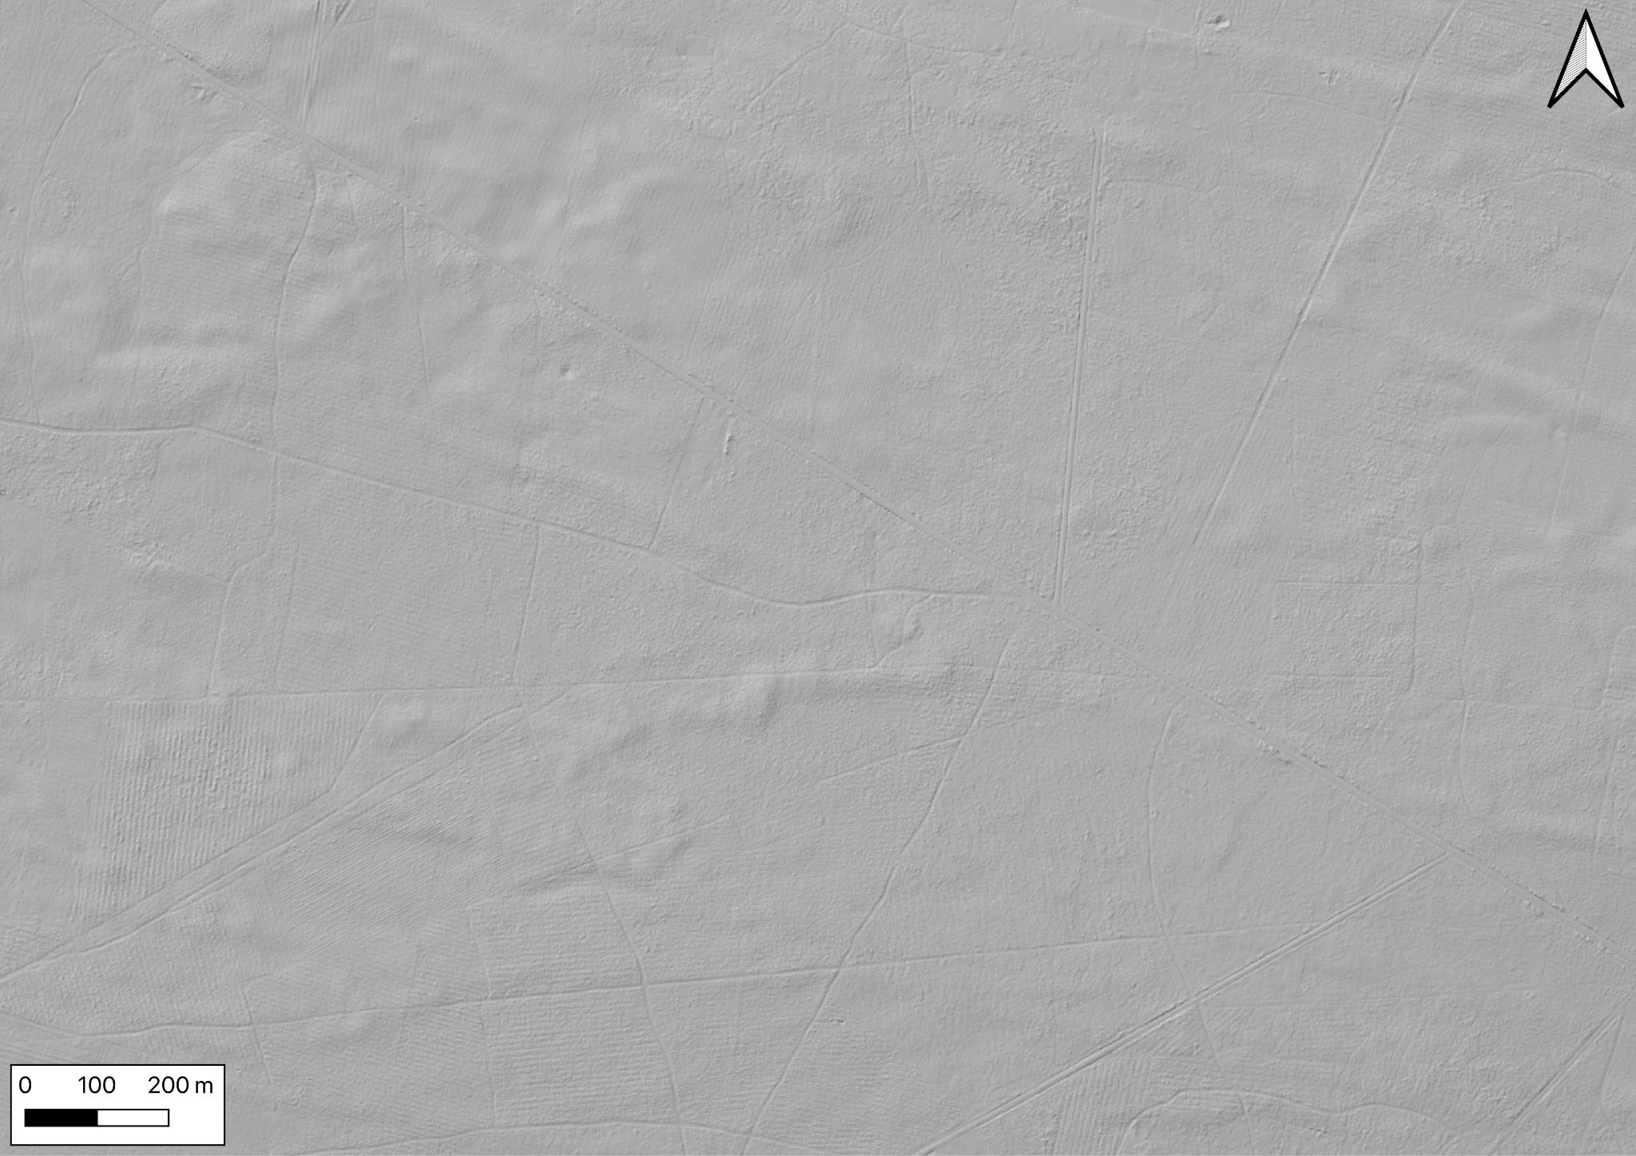
Tracé rectiligne d’orientation nord/sud apparaissant sur le RGE_1m de l’IGN interprété comme une voie romaine (Source : Romain Meynot).

Slide 17
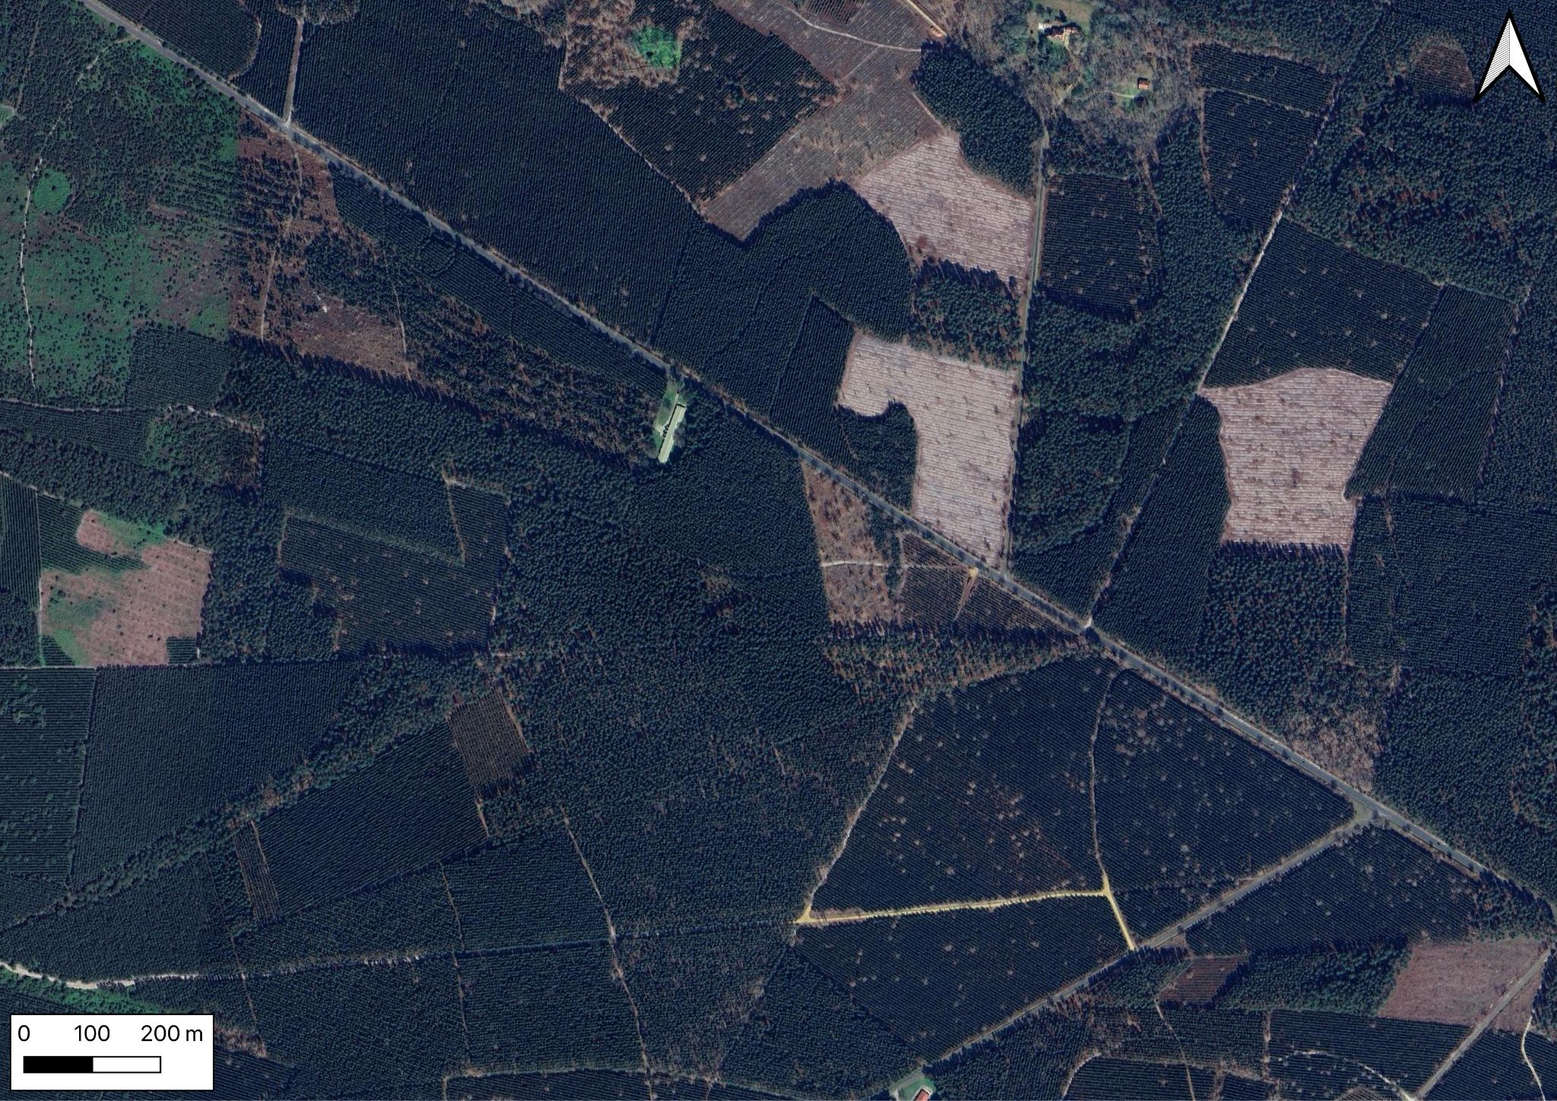
Même fenêtre que sur la diapositive précédente. La couverture boisée ne permet pas d’identifier le tracé rectiligne identifié sur l’image LiDAR.

Slide 18
I- DES CHAPELETS D’ENCLOS SUR LA LANDE ; L’APPORT DES PHOTOGRAPHIES AÉRIENNES ANCIENNES DE L’IGN

Slide 19
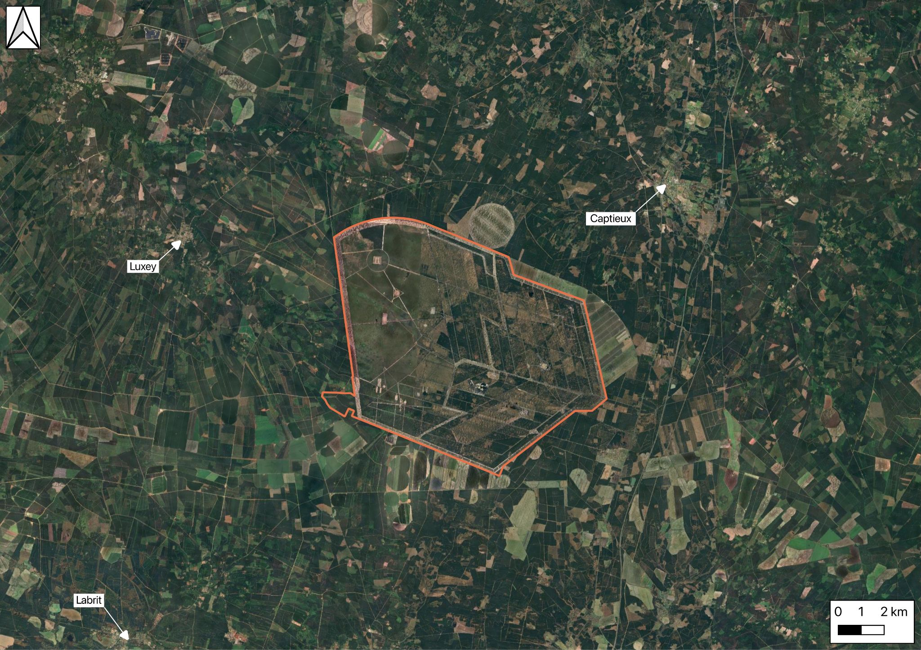
Fenêtre approximative de l’étude.

Slide 20
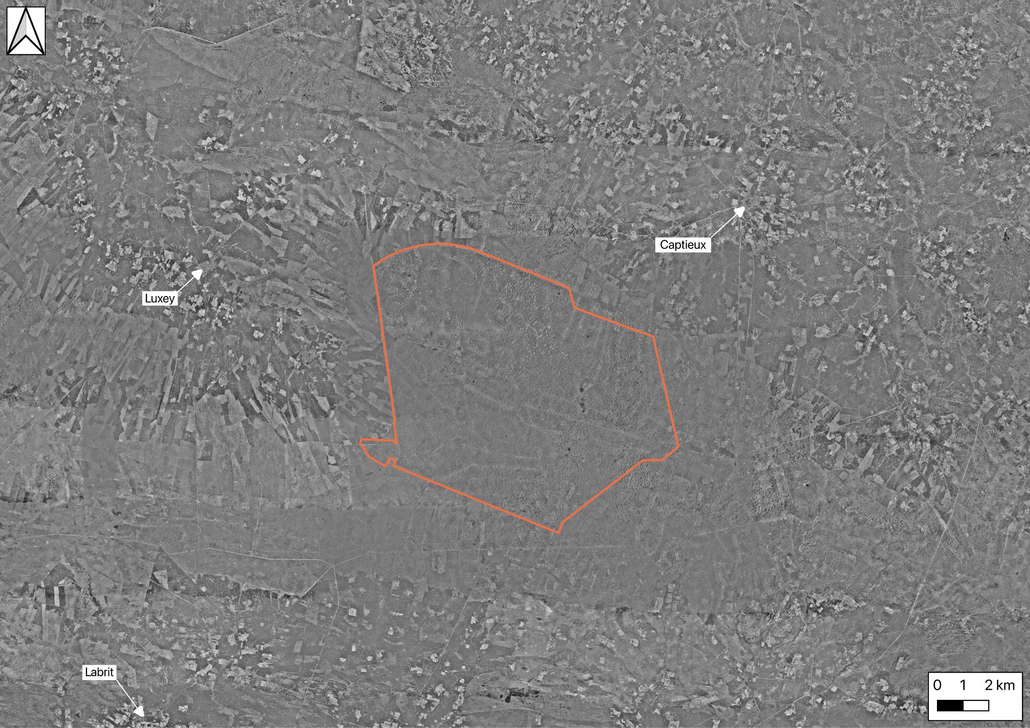
Fenêtre approximative de l’étude.

Slide 21
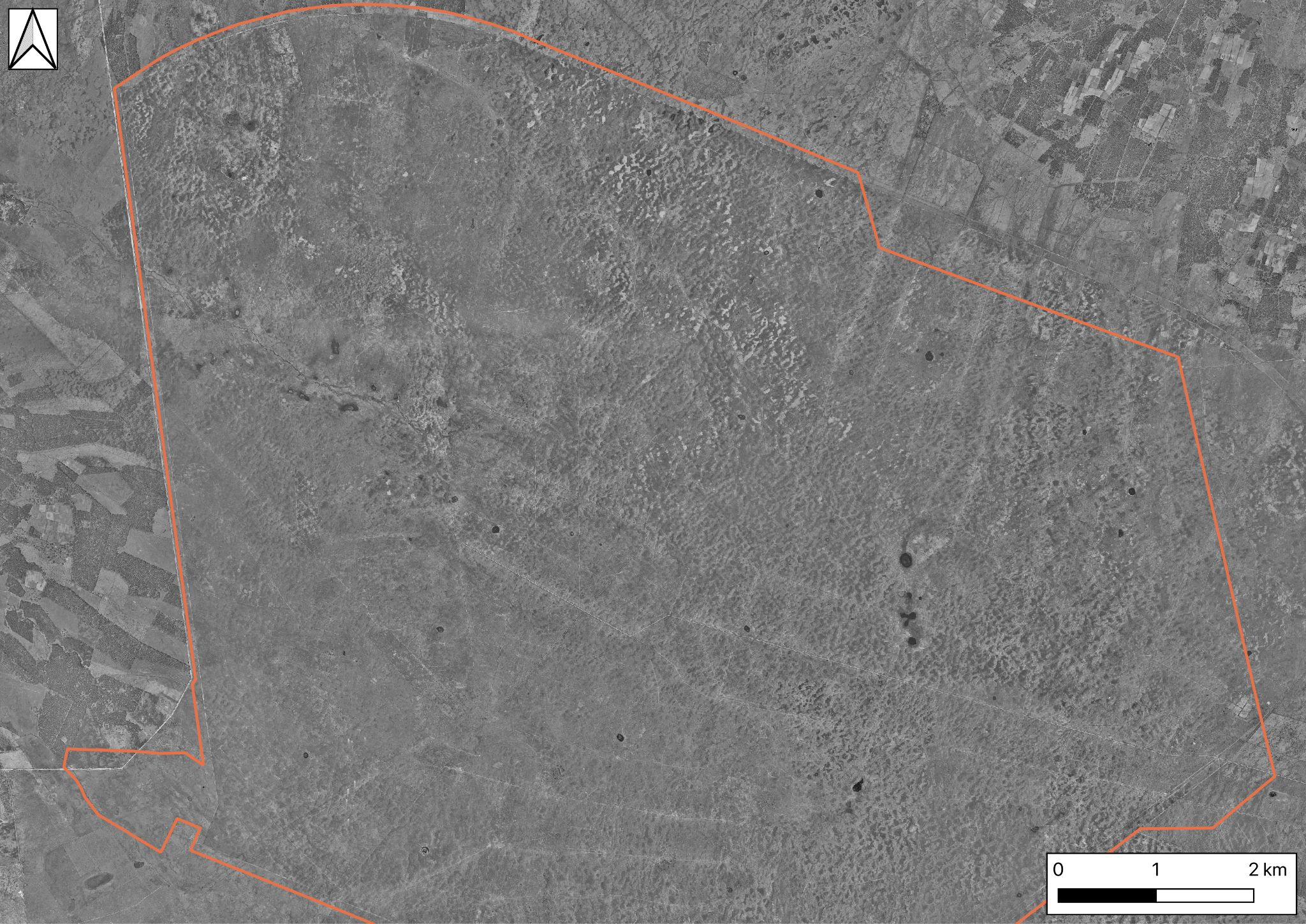
Zoom sur la fenêtre de l’étude.

Slide 22
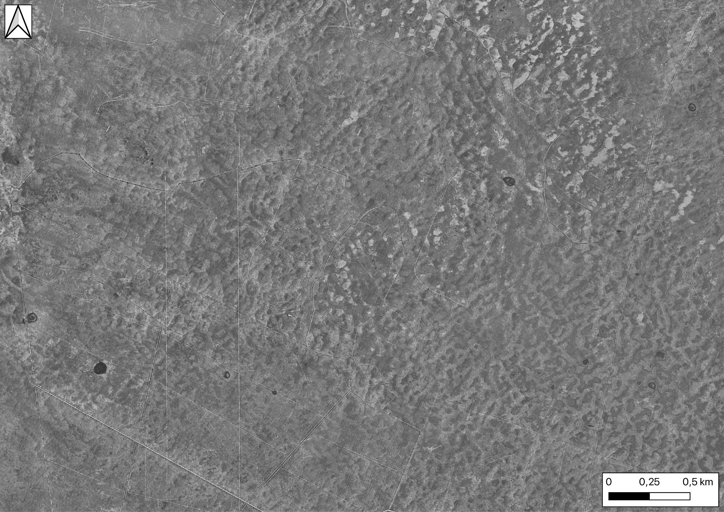
Zoom sur la fenêtre de l’étude.

Slide 23
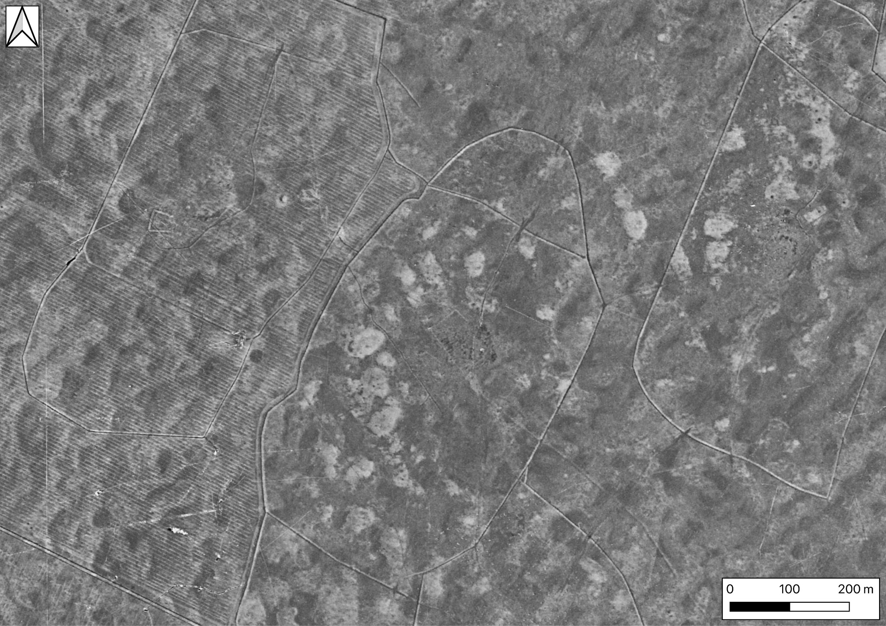
Zoom sur la fenêtre de l’étude.

Slide 24

Grands enclos fossoyés, de forme patatoïde, formant chapelet (d’après la mission aérienne de 1950).

Slide 25
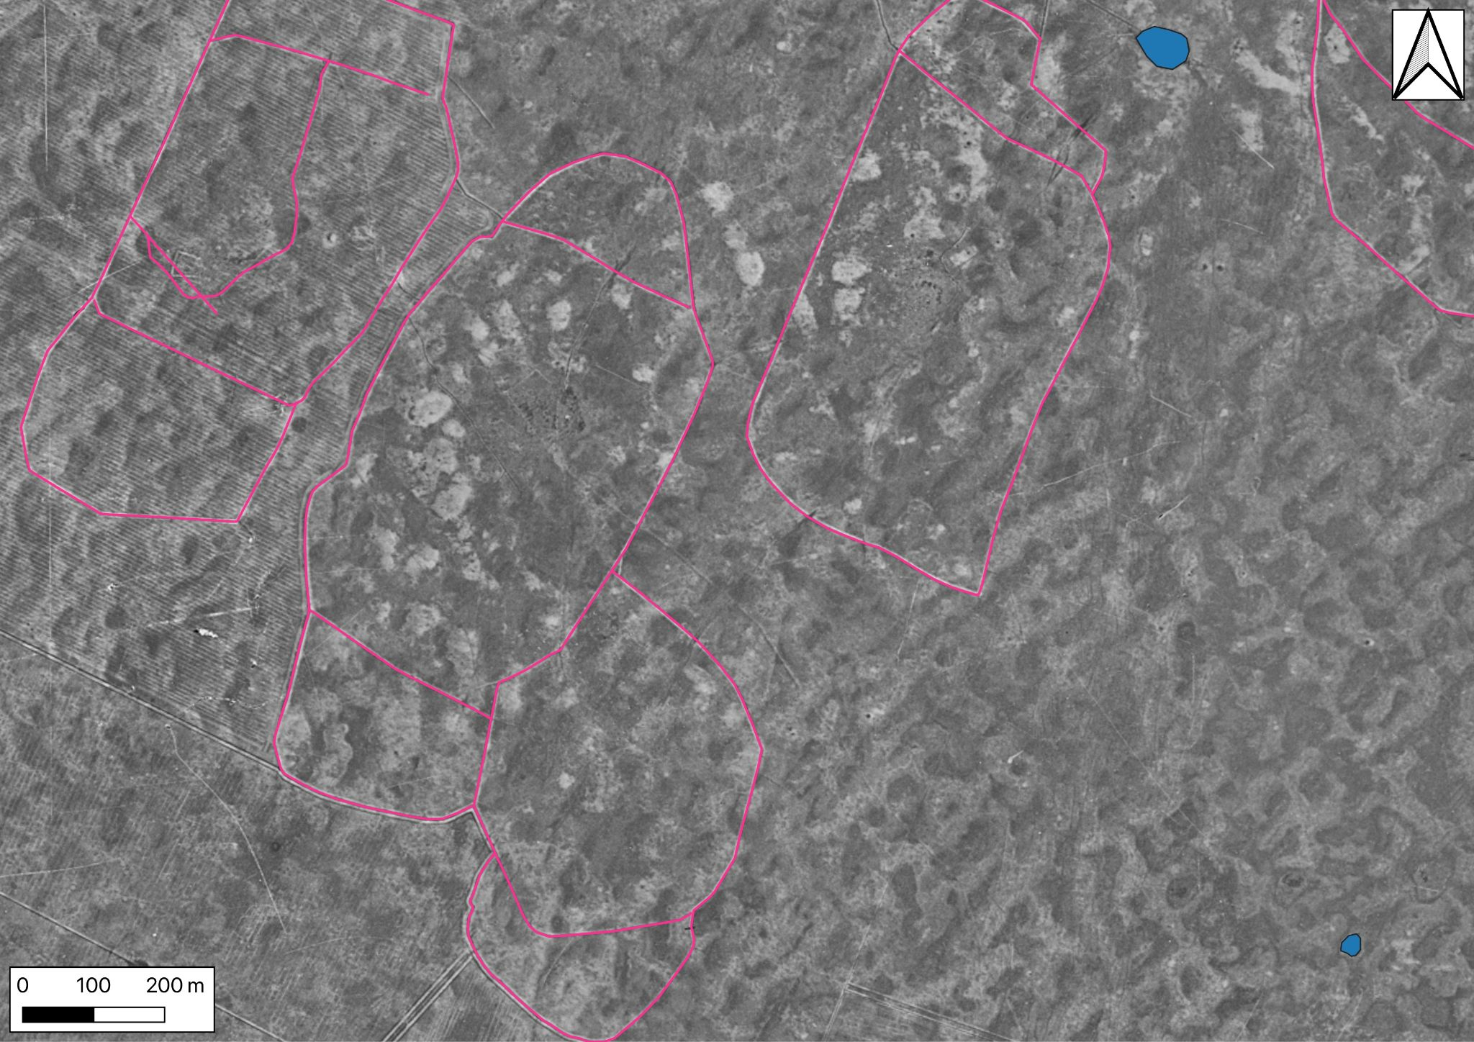
Grands enclos fossoyés, de forme patatoïde, formant chapelet (d’après la mission aérienne de 1950).

Slide 26
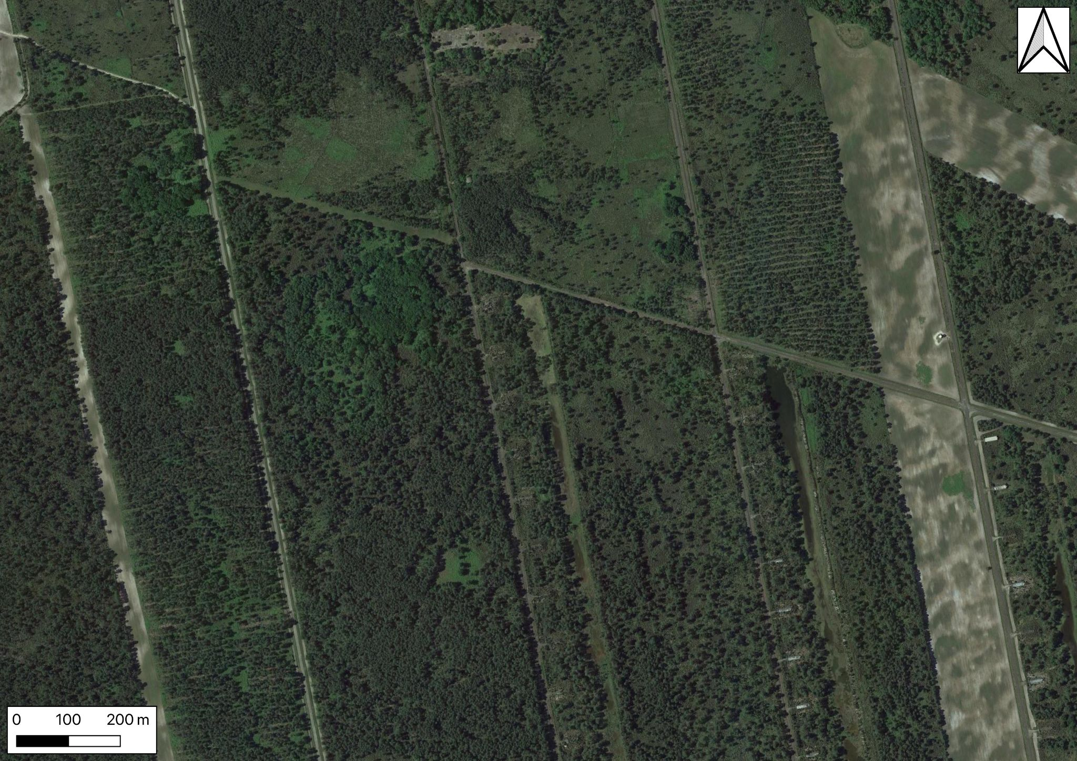
Même secteur et même échelle que la diapositive précédente, d’après une photographie aérienne de 2024. Les enclos ne sont plus visibles.

Slide 27
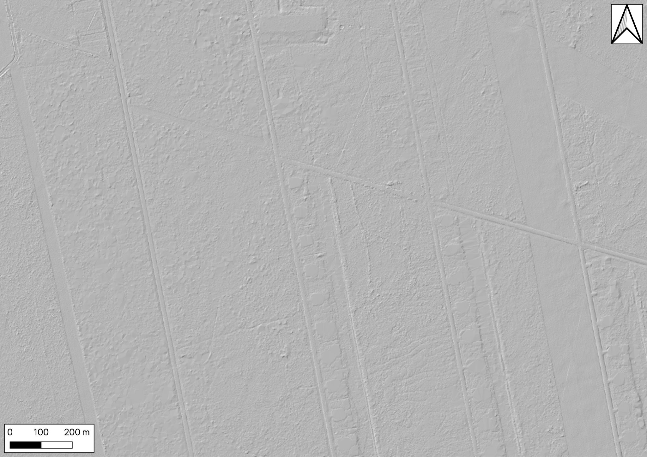
Même secteur et même échelle que la diapositive précédente, d’après le RGE_1m de l’IGN. Les enclos ne sont plus visibles.

Slide 28
Grands enclos fossoyés, de forme patatoïde, formant chapelet (d’après la mission aérienne de 1950).

Slide 29
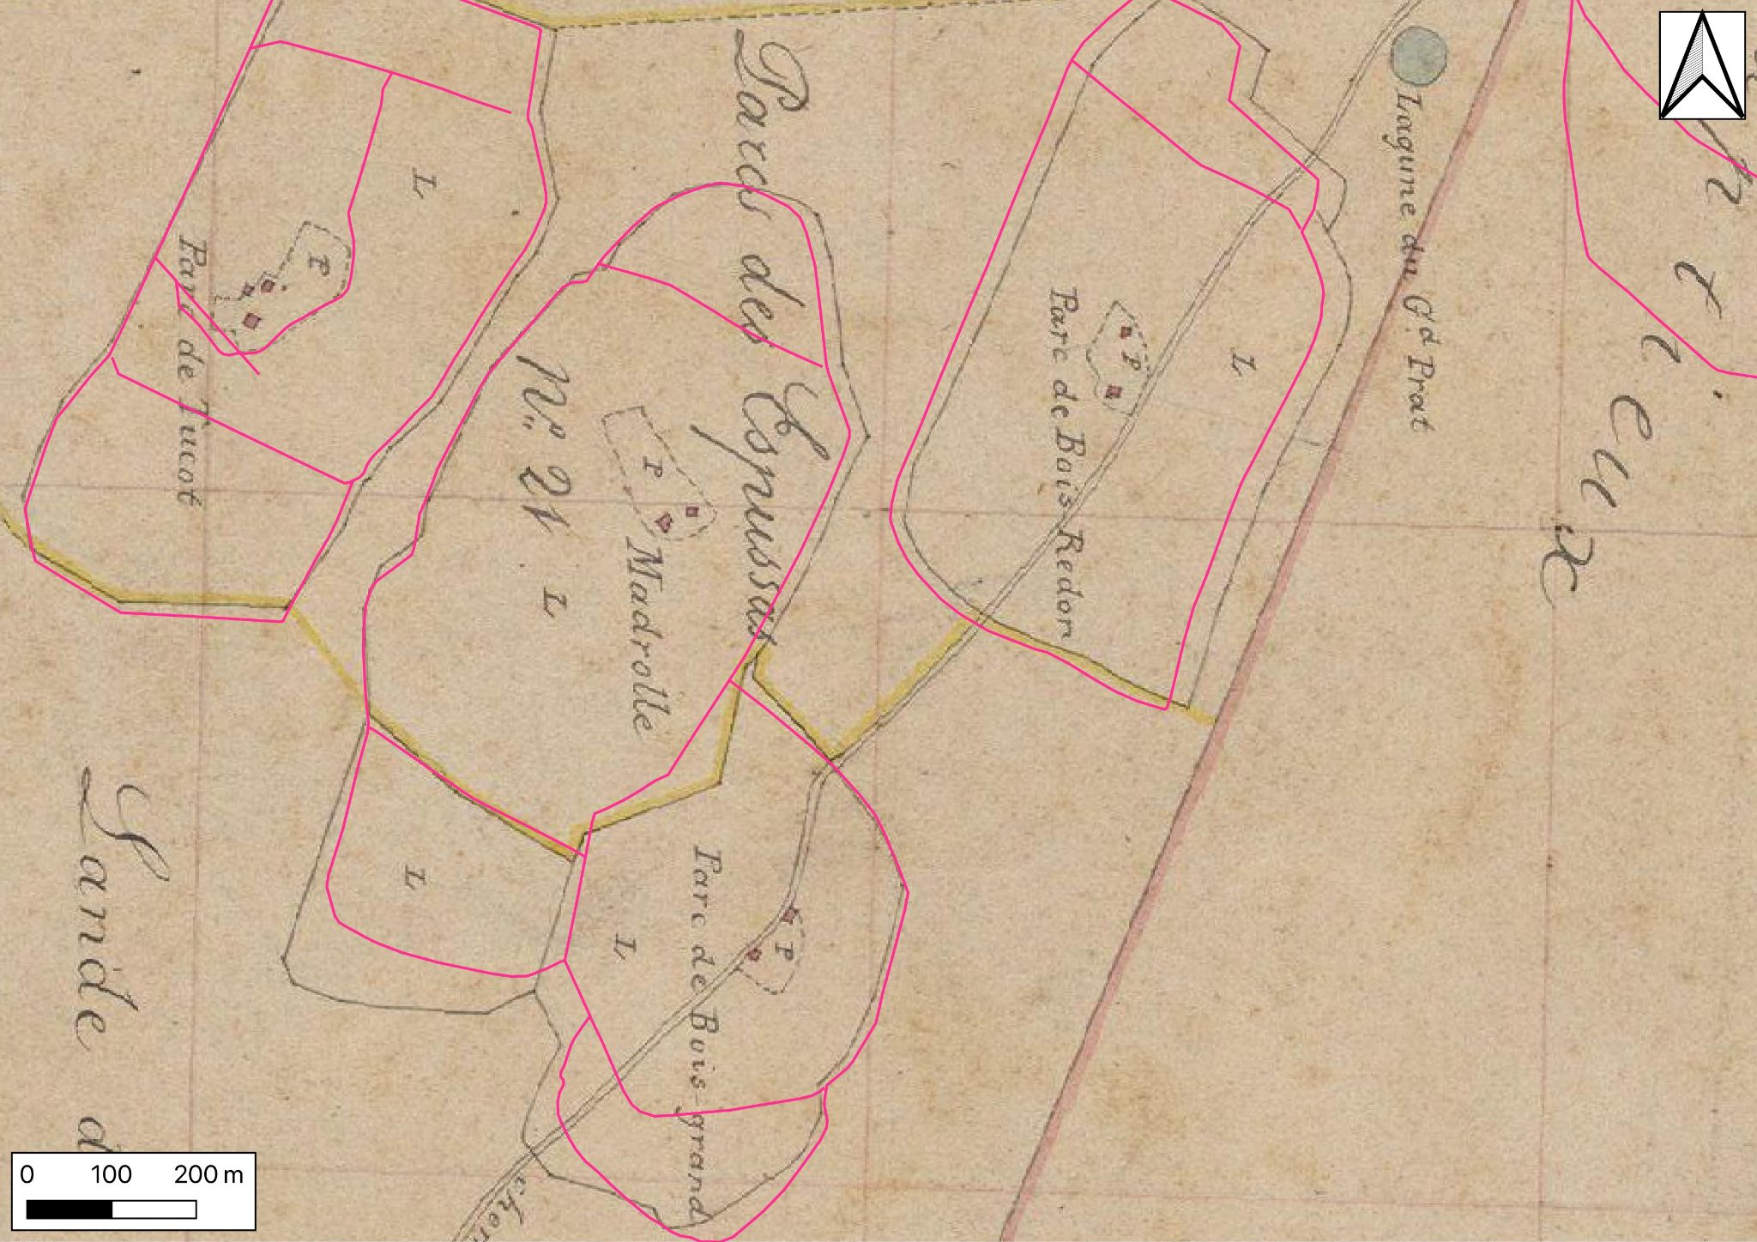
Même secteur et même échelle que la diapositive précédente, d’après un détail du plan cadastral ancien (1839) de Lucmau. Les enclos y sont déjà figurés.

Slide 30
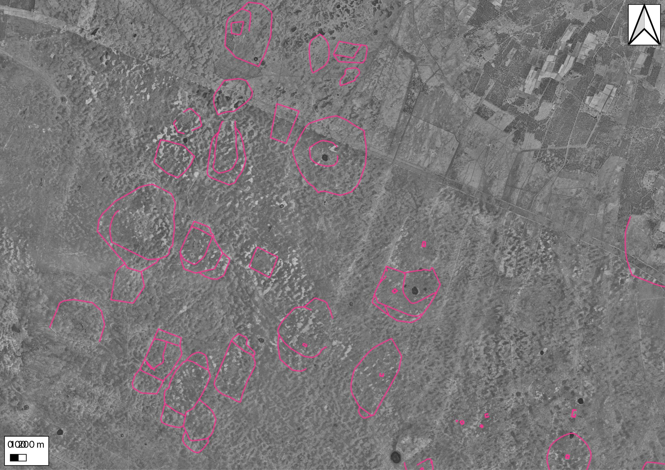
Grands enclos fossoyés, de forme patatoïde, formant chapelet (même secteur mais à plus petite échelle, d’après la mission aérienne de 1950.

Slide 31
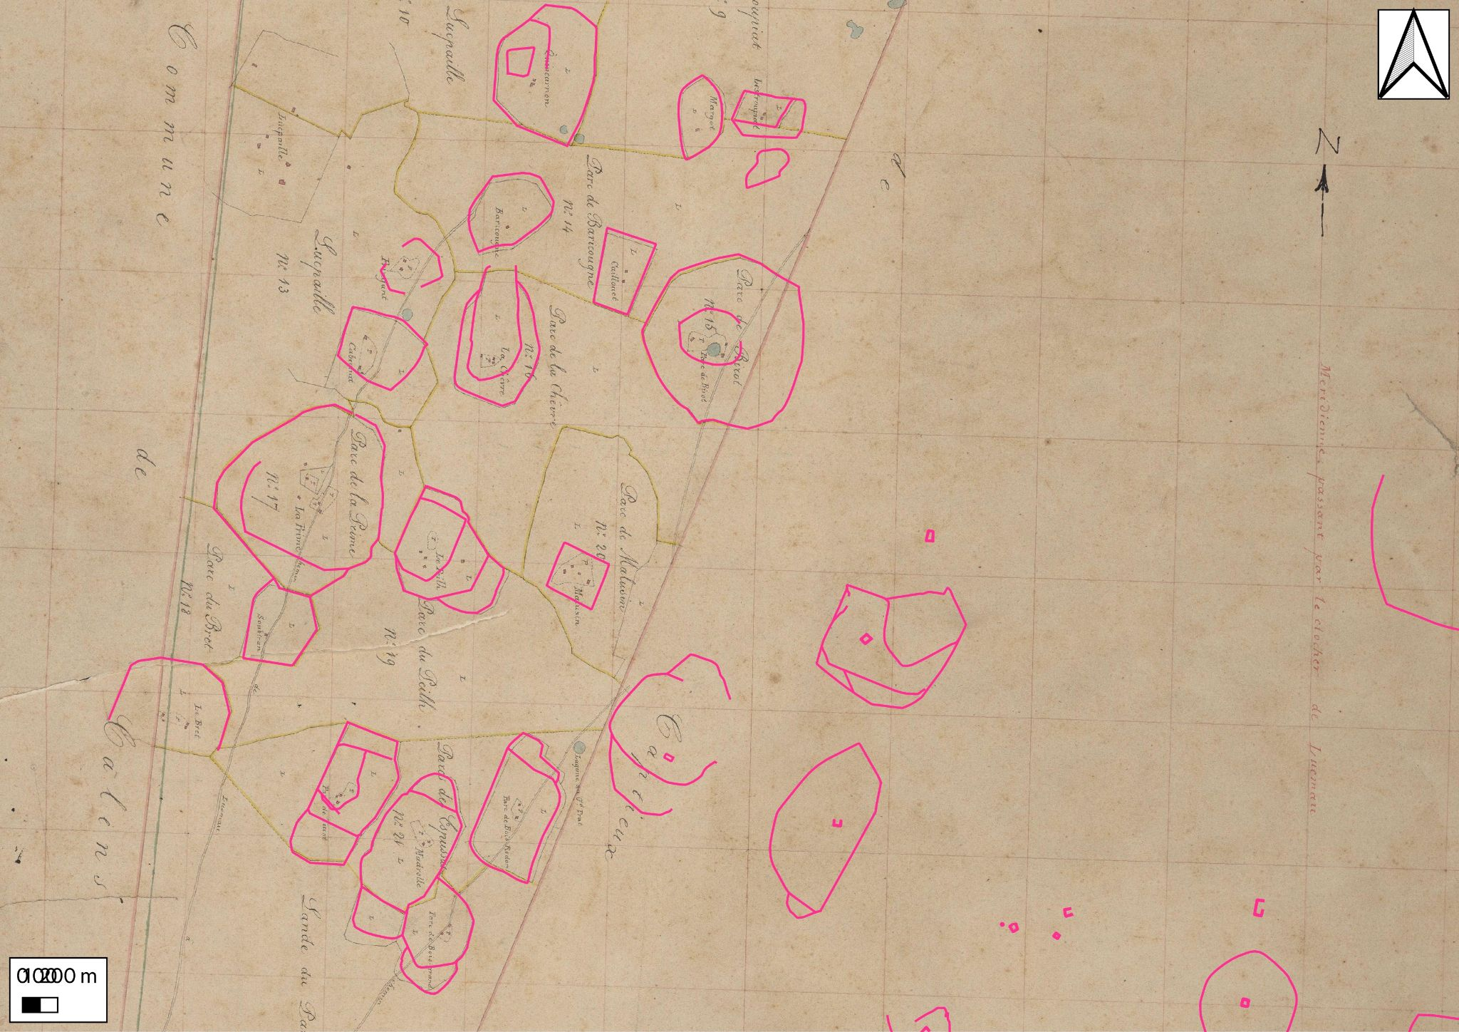
Même secteur et même échelle que la diapositive précédente, d’après un détail du TA du cadastre ancien (1839) de Lucmau. Les enclos y sont déjà figurés.

Slide 32
Zoom sur la fenêtre de l’étude.

Slide 33
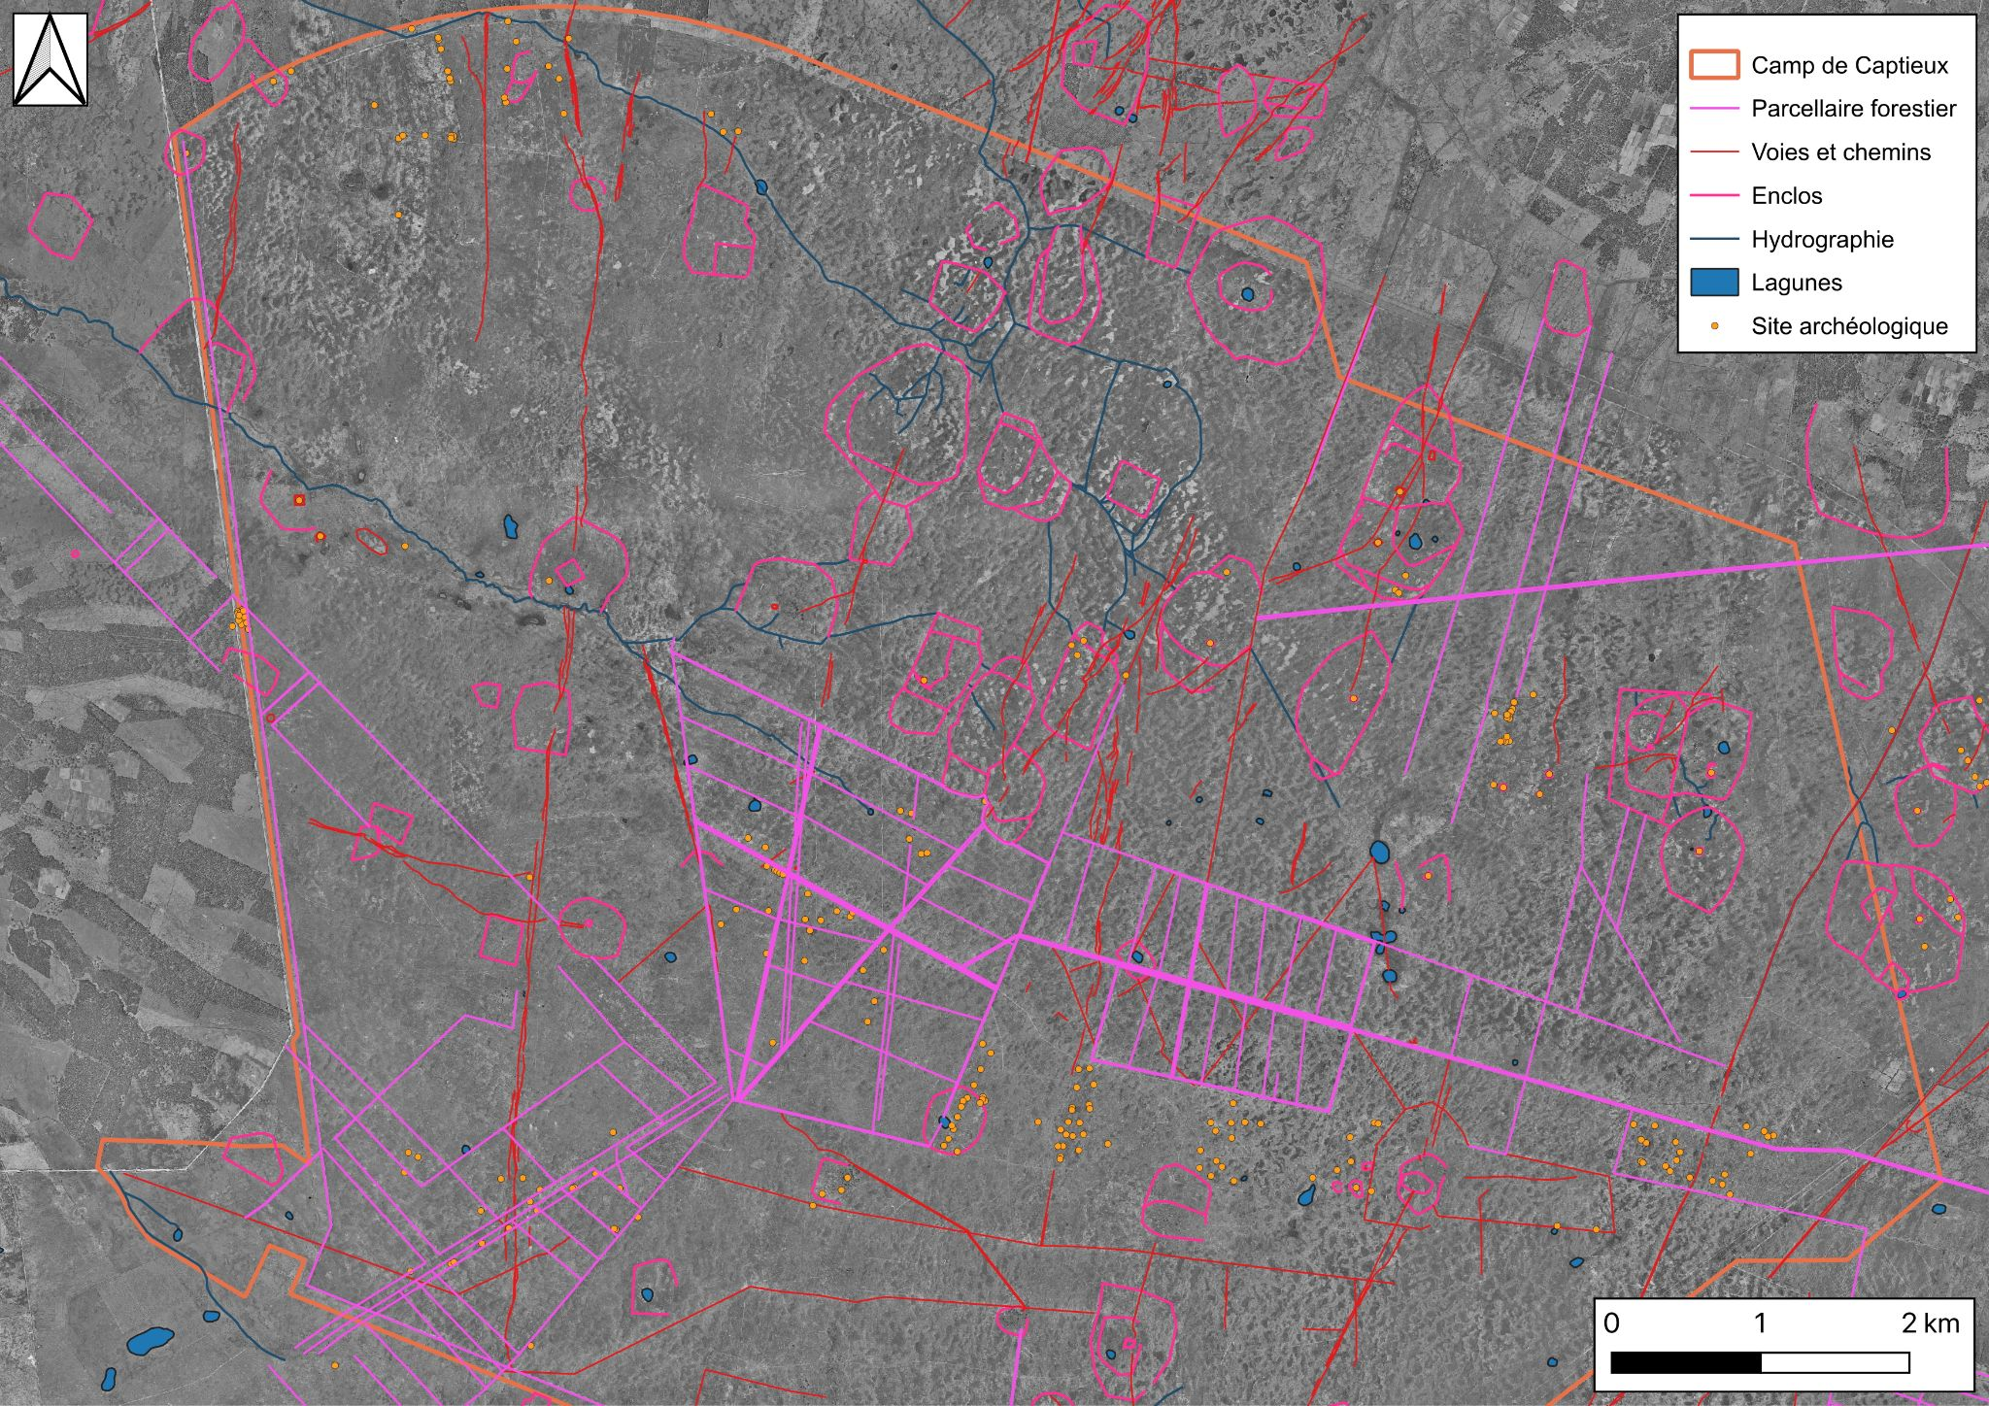
Relevé des formes apparaissant en photo-interprétation sur la mission aérienne de 1950.

Slide 34
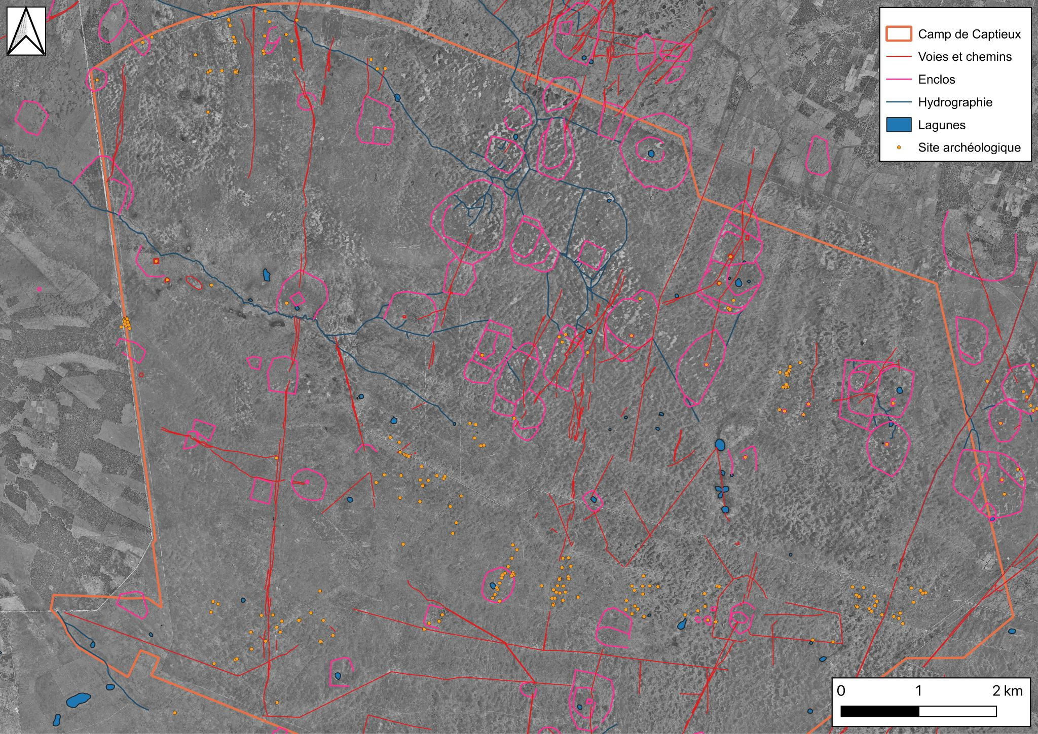
Relevé des formes apparaissant en photo-interprétation sur la mission aérienne de 1950.

Slide 35
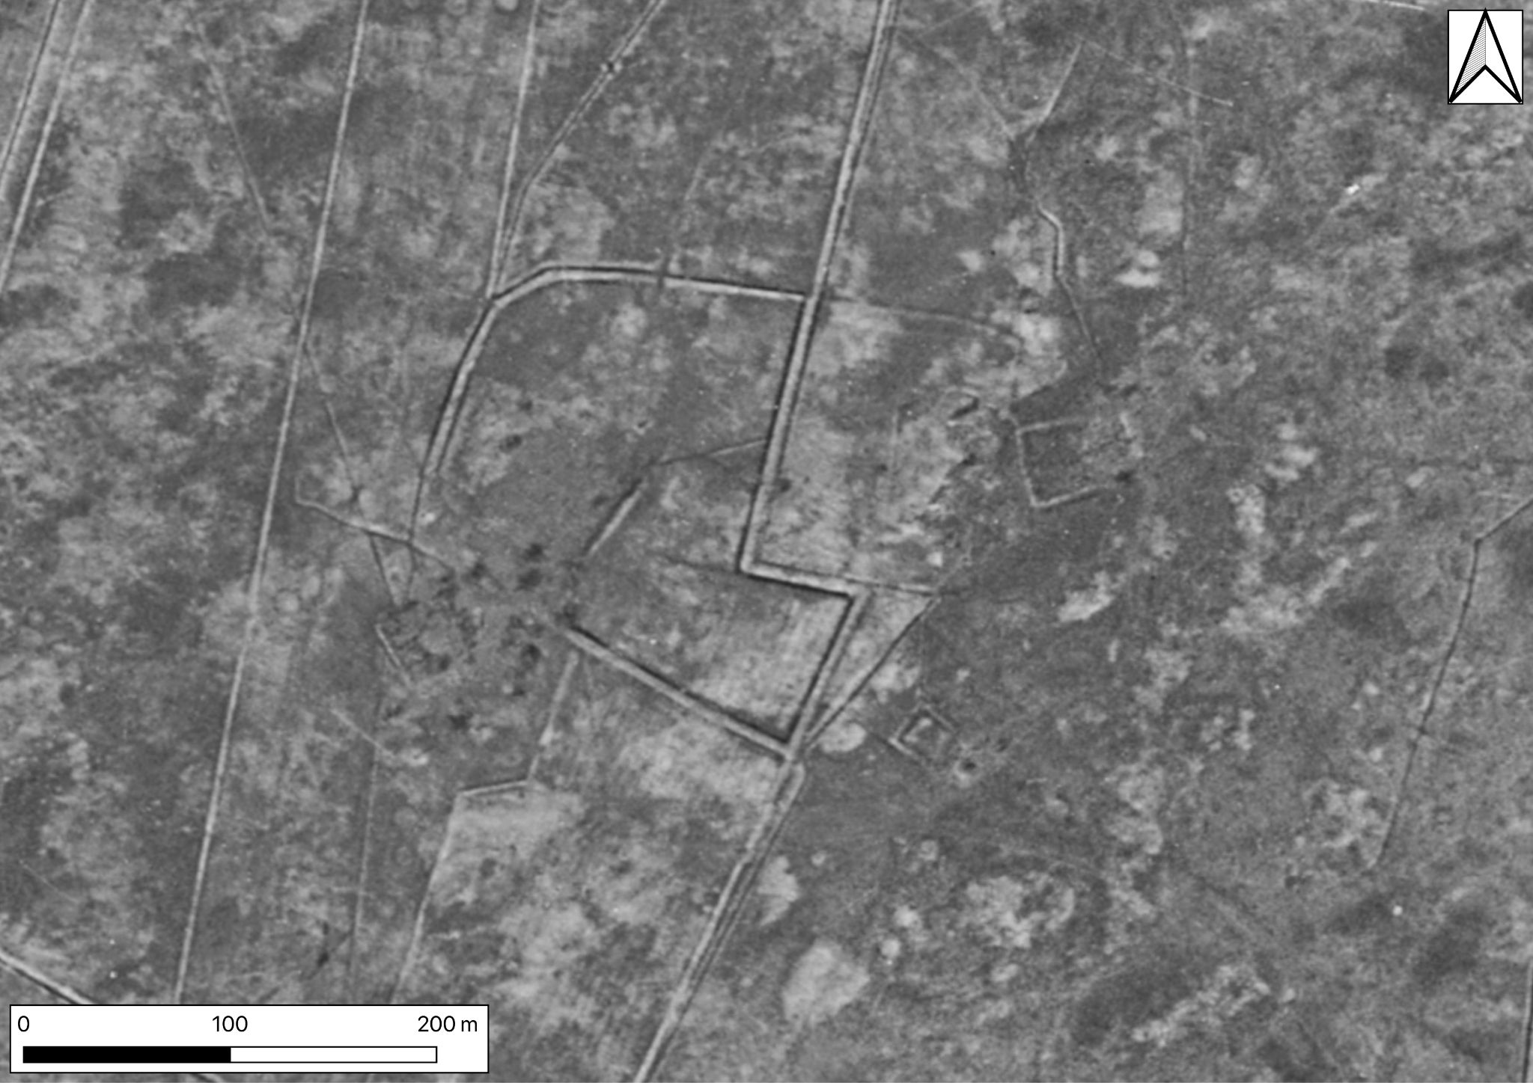
Bâtiments en pierre arasés.

Slide 36
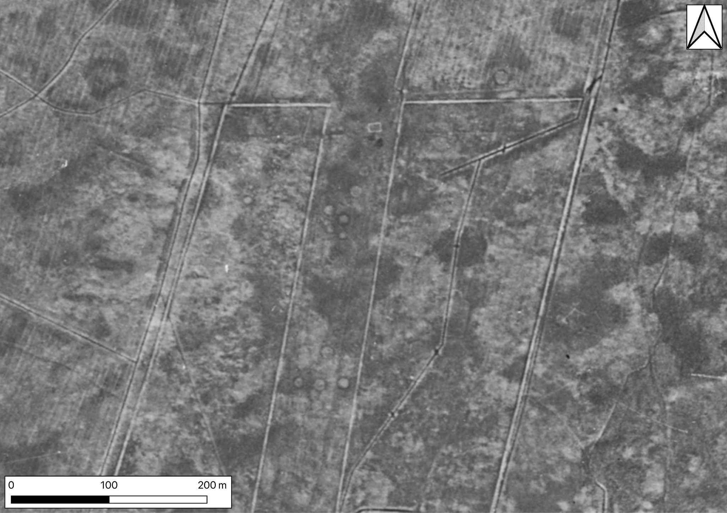
Petites formes circulaires de différentes dimensions.

Slide 37
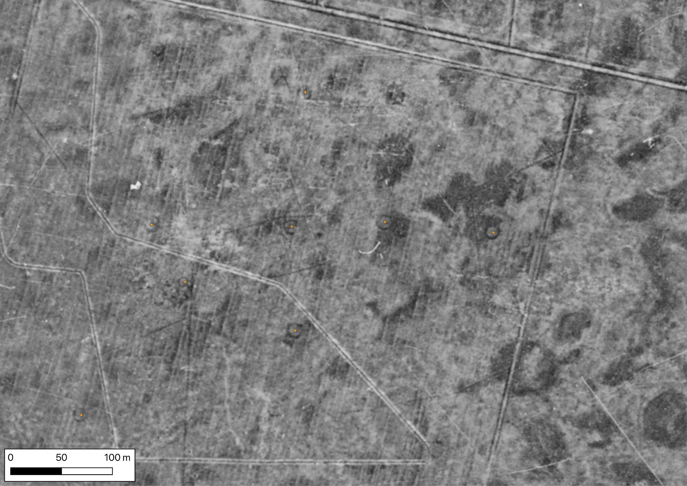
Petites formes circulaires de différentes dimensions, d’après la mission aérienne de l’IGN de 1950.

Slide 38
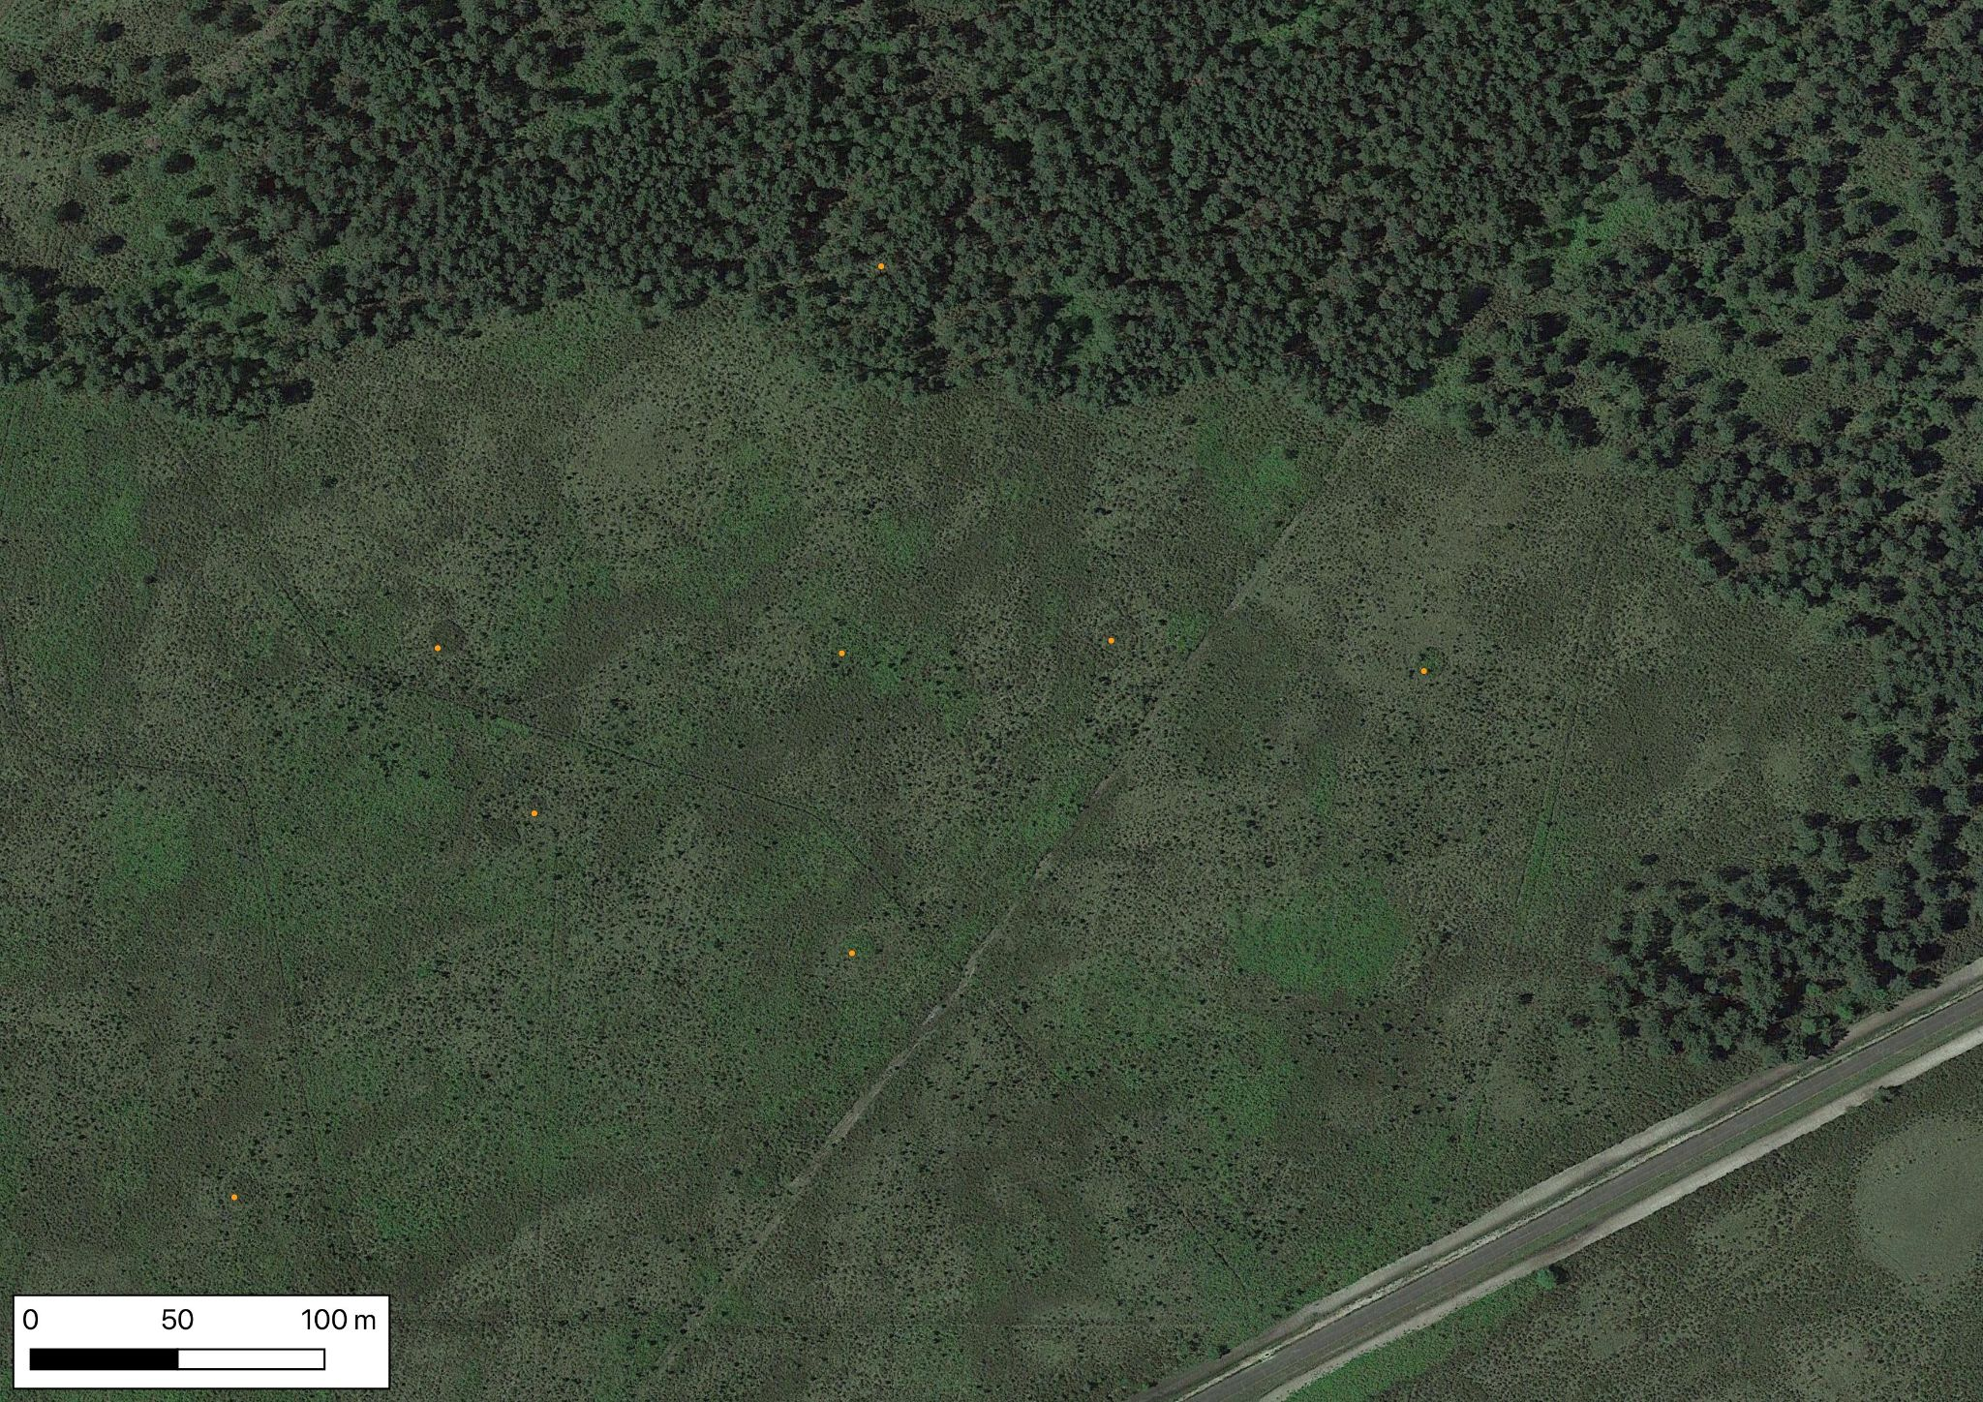
Petites formes circulaires de différentes dimensions, d’après la mission aérienne de l’IGN de 2024.

Slide 39
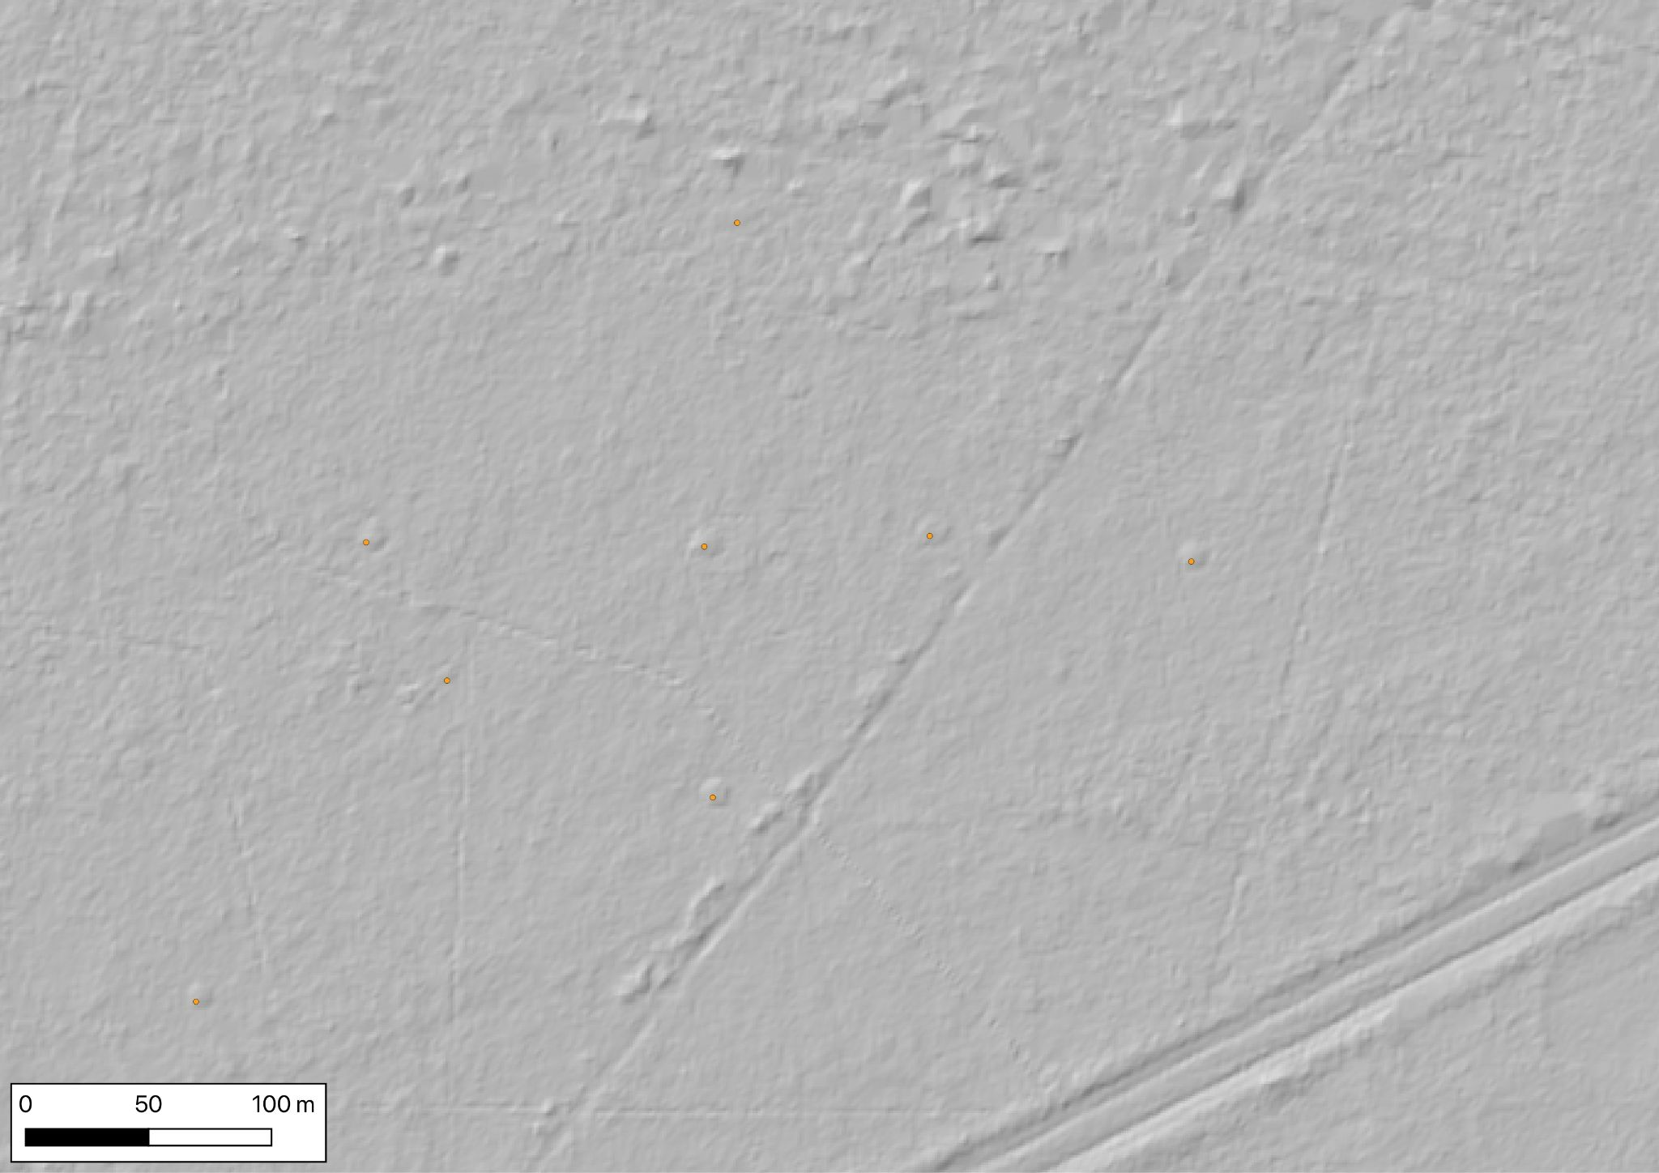
Petites formes circulaires de différentes dimensions, d’après le RGE_1 m de l’IGN.

Slide 40
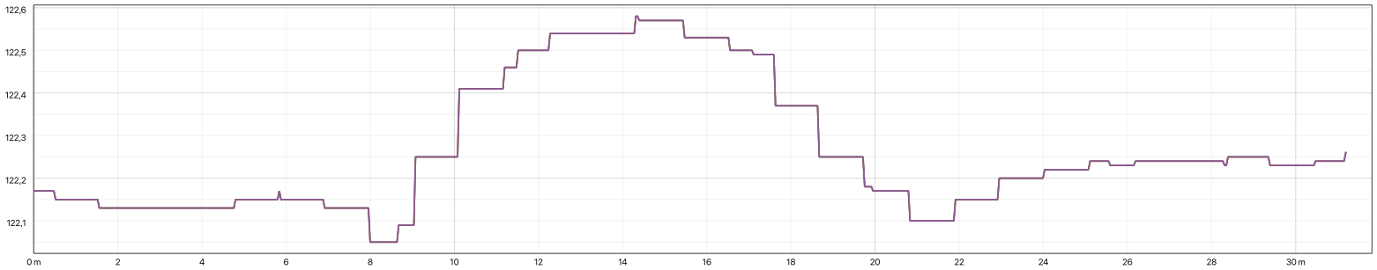
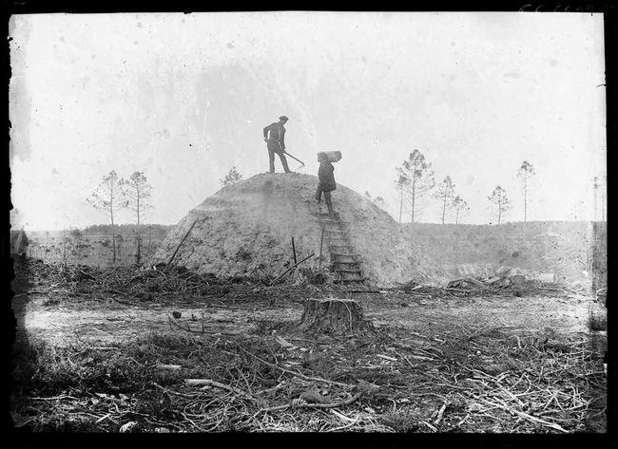
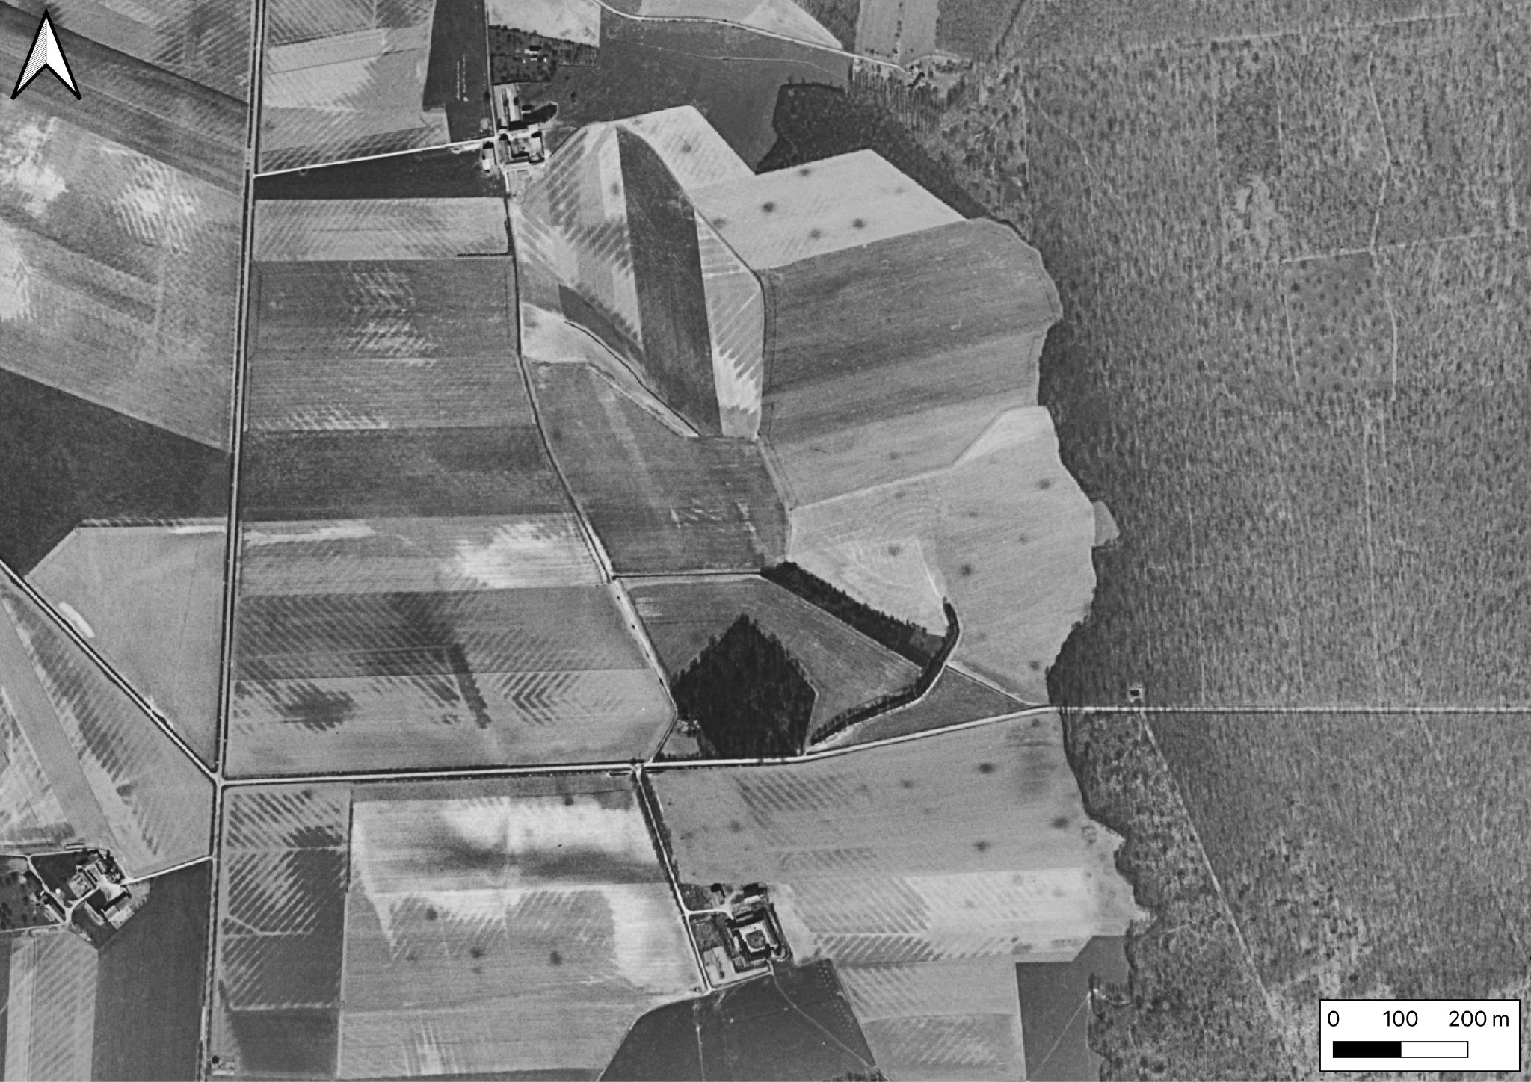
Profil topographique d’une des petites formes circulaires (diamètre entre 12 et 14 mètres ; hauteur entre 40 et 50 cm).
Charbonnière (à gauche), d’après un cliché de Félix Arnaudin (Landes), et lentilles de charbonnières (à droite) d’après un cliché aérien (Seine-et-Marne).

Slide 41
Petites formes circulaires de différentes dimensions, d’après la mission aérienne de l’IGN de 1950.

Slide 42
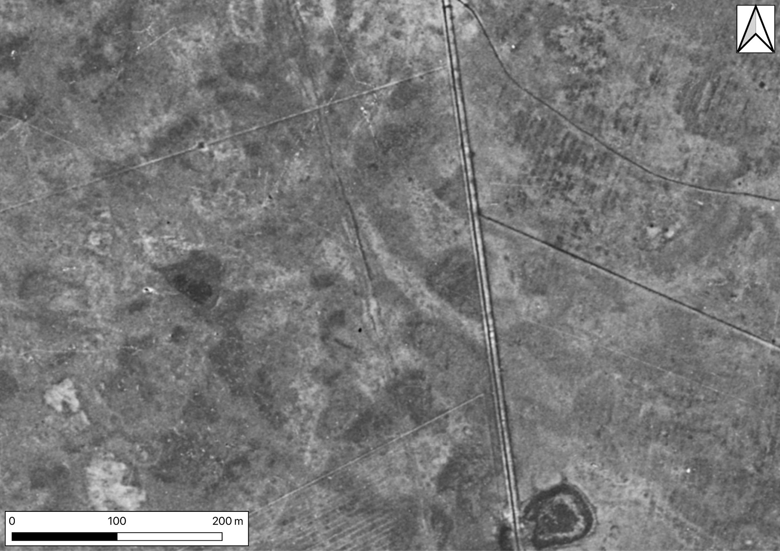
Chemin ou piste, d’après la mission aérienne de l’IGN de 1950.

Slide 43
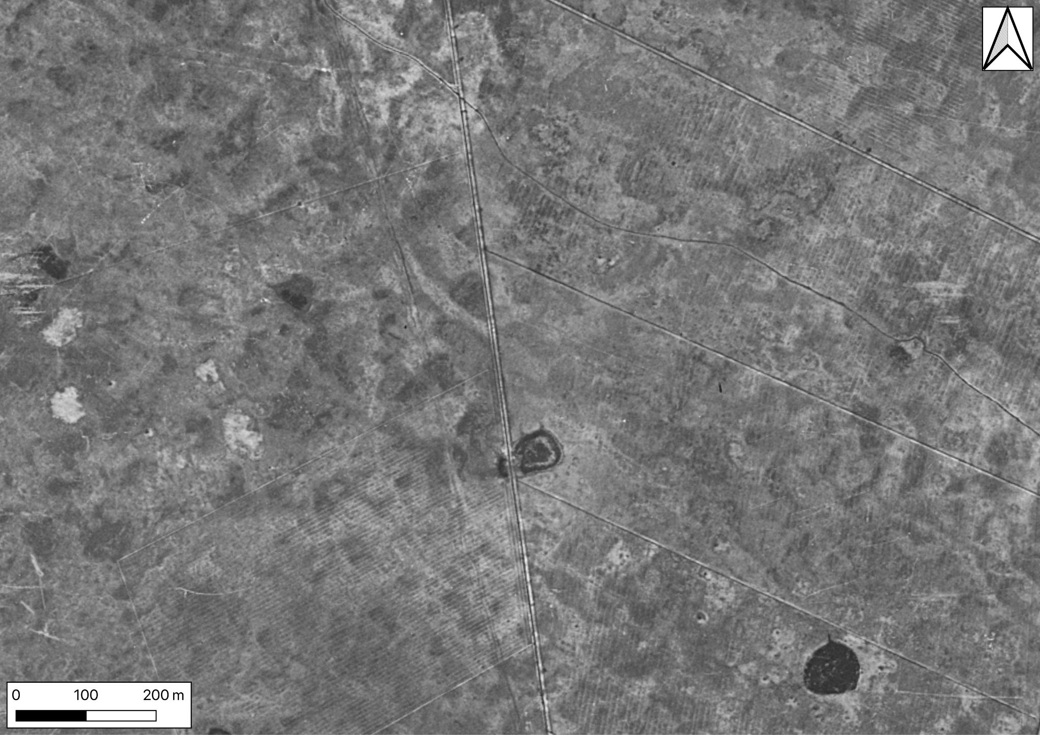
Chemin ou piste, d’après la mission aérienne de l’IGN de 1950 (même secteur mais à plus petite échelle).

Slide 44
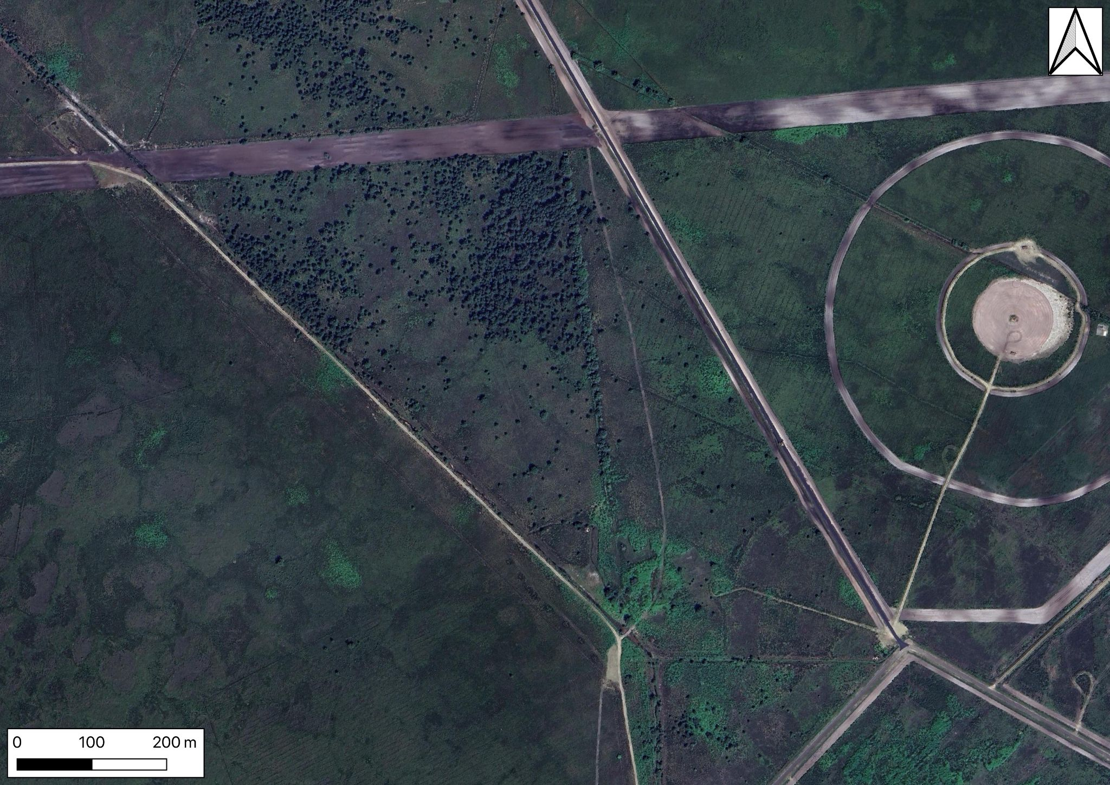
Chemin ou piste, d’après la mission aérienne de l’IGN de 2024 (même secteur et même échelle que la diapositive précédente).

Slide 45
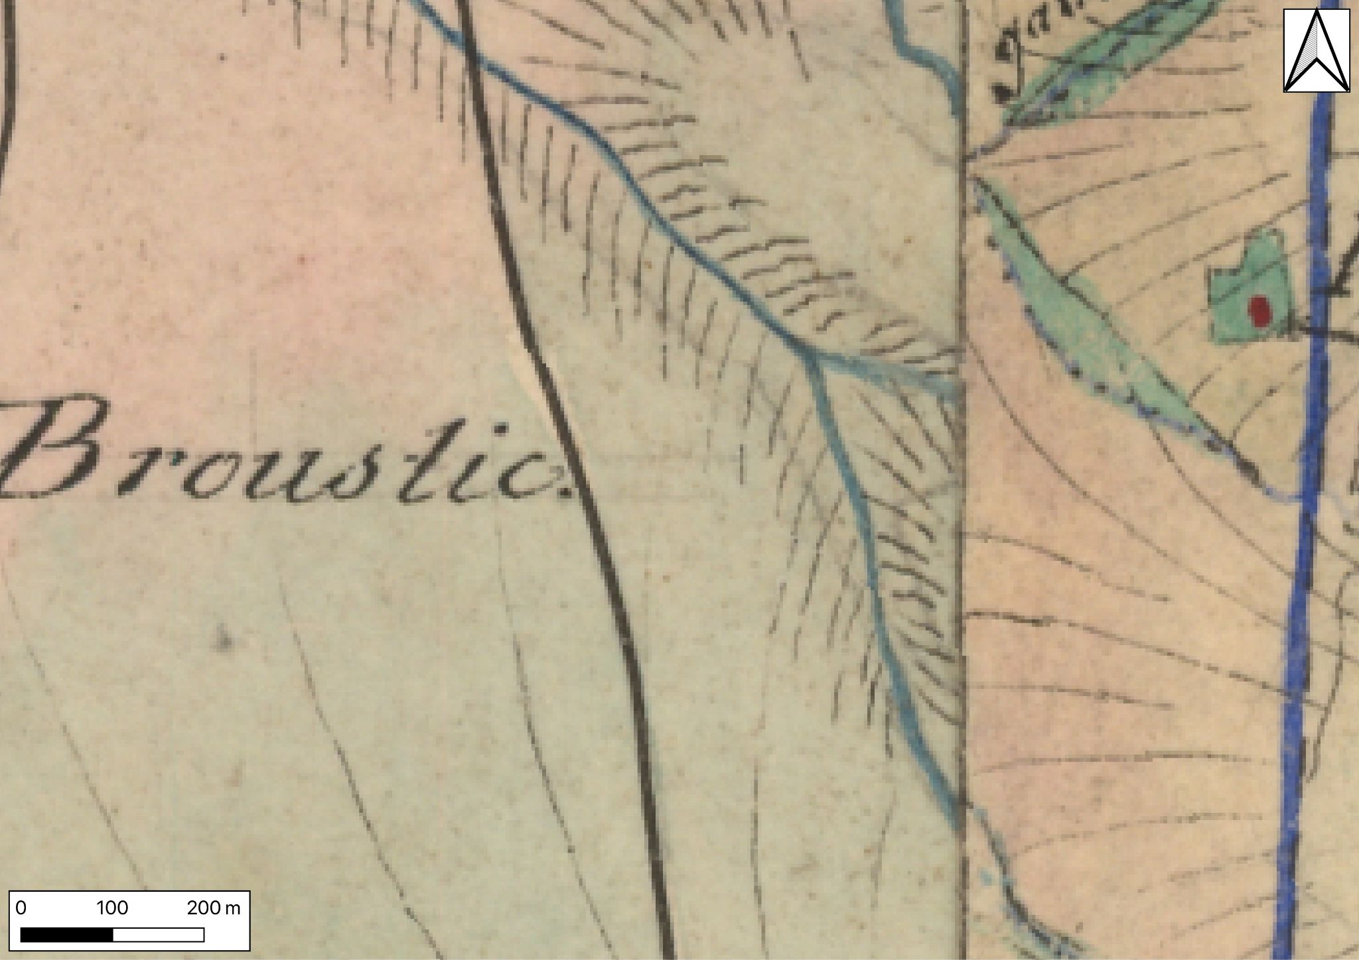
Chemin ou piste, d’après la carte d’Etat-Major de 1850 (même secteur et même échelle que la diapositive précédente).

Slide 46
Chemin ou piste, d’après la mission aérienne de l’IGN de 1950.

Slide 47
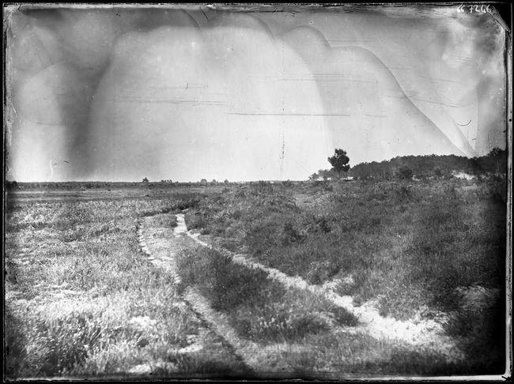
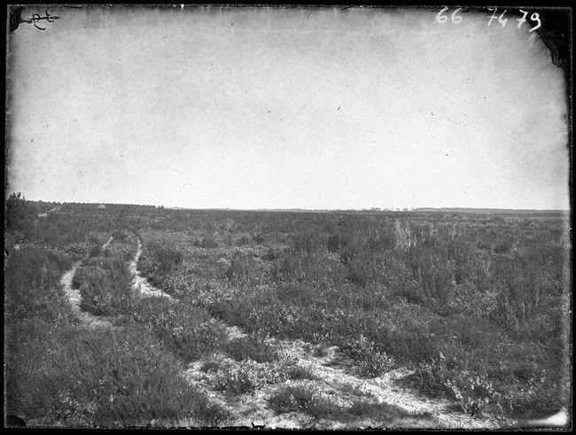
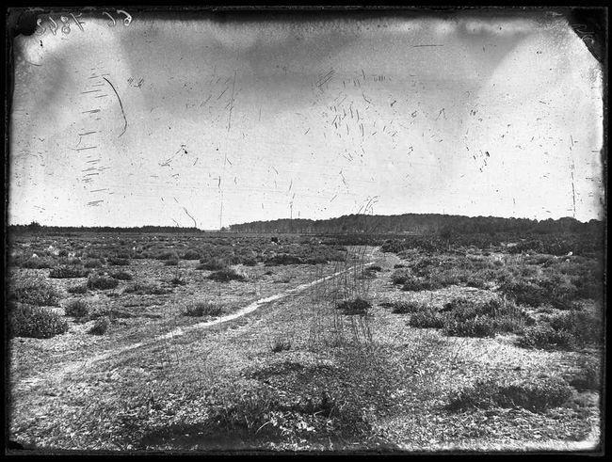
Chemins et pistes, d’après divers clichés de Félix Arnaudin (Source : musée d’Aquitaine).

Slide 48
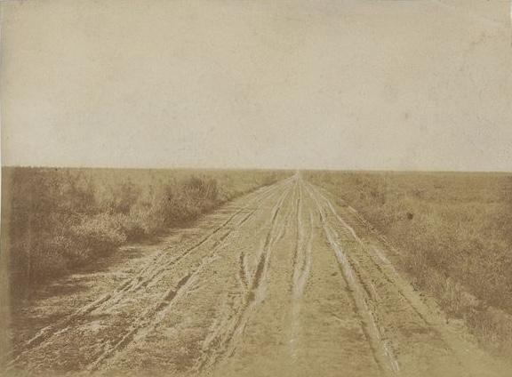
Chemin, d’après un cliché de Félix Arnaudin (Source : musée d’Aquitaine).

Slide 49
Relevé des formes apparaissant en photo-interprétation sur la mission aérienne de 1950.

Slide 50

Relevé des formes apparaissant en photo-interprétation sur la mission aérienne de 1950.

Slide 51
1 | 12,3 ha | 13 | 22,1 ha | 25 | 10,7 ha | 37 | 14,3 ha | 49 | 26,5 ha | 61 | 33,4 ha
2 | 5,87 ha | 14 | 29,1 ha | 26 | 8,99 ha | 38 | 3,98 ha | 50 | 24,5 ha | 62 | 7,25 ha
3 | 12 ha | 15 | 14,2 ha | 27 | 69 ha | 39 | 7,72 ha | 51 | 11,4 ha | 63 | 20,7 ha
4 | 6,58 ha | 16 | 14,2 ha | 28 | 11,7 ha | 40 | 10,5 ha | 52 | 11,4 ha | 64 | 2,06 ha
5 | 8,84 ha | 17 | 74,3 ha | 29 | 11,2 ha | 41 | 6,49 ha | 53 | 25,8 ha | 65 | 9,13 ha
6 | 2,92 ha | 18 | 15,3 ha | 30 | 5,07 ha | 42 | 3,68 ha | 54 | 4,94 ha | 66 | 15,2 ha
7 | 4,50 ha | 19 | 7,04 ha | 31 | 7,84 ha | 43 | 4,20 ha | 55 | 22,1 ha | 67 | 12,5 ha
8 | 6,67 ha | 20 | 15,1 ha | 32 | 34,9 ha | 44 | 8,91 ha | 56 | 14,7 ha
9 | 13,6 ha | 21 | 34,6 ha | 33 | 22,9 ha | 45 | 33,6 ha | 57 | 27,5 ha
10 | 15,6 ha | 22 | 8,84 ha | 34 | 24,9 ha | 46 | 1,13 ha | 58 | 18,5 ha
11 | 29,8 ha | 23 | 8,73 ha | 35 | 3,17 ha | 47 | 36 ha | 59 | 23,5 ha
12 | 3,89 ha | 24 | 3,20 ha | 36 | 5,59 ha | 48 | 14,5 ha | 60 | 16,8 ha
Superficie d’un terrain de football : 0,7 ha ;
Equivalent pour un enclos d’environ 10 ha : 7 ;
Equivalent pour un enclos d’environ 20 ha : 14 ;
Equivalent pour un enclos d’environ 30 ha : 21 ;
Equivalent pour un enclos d’environ 70 ha : 49 ;
Tableau des superficies des enclos de la fenêtre précédente.

Slide 52
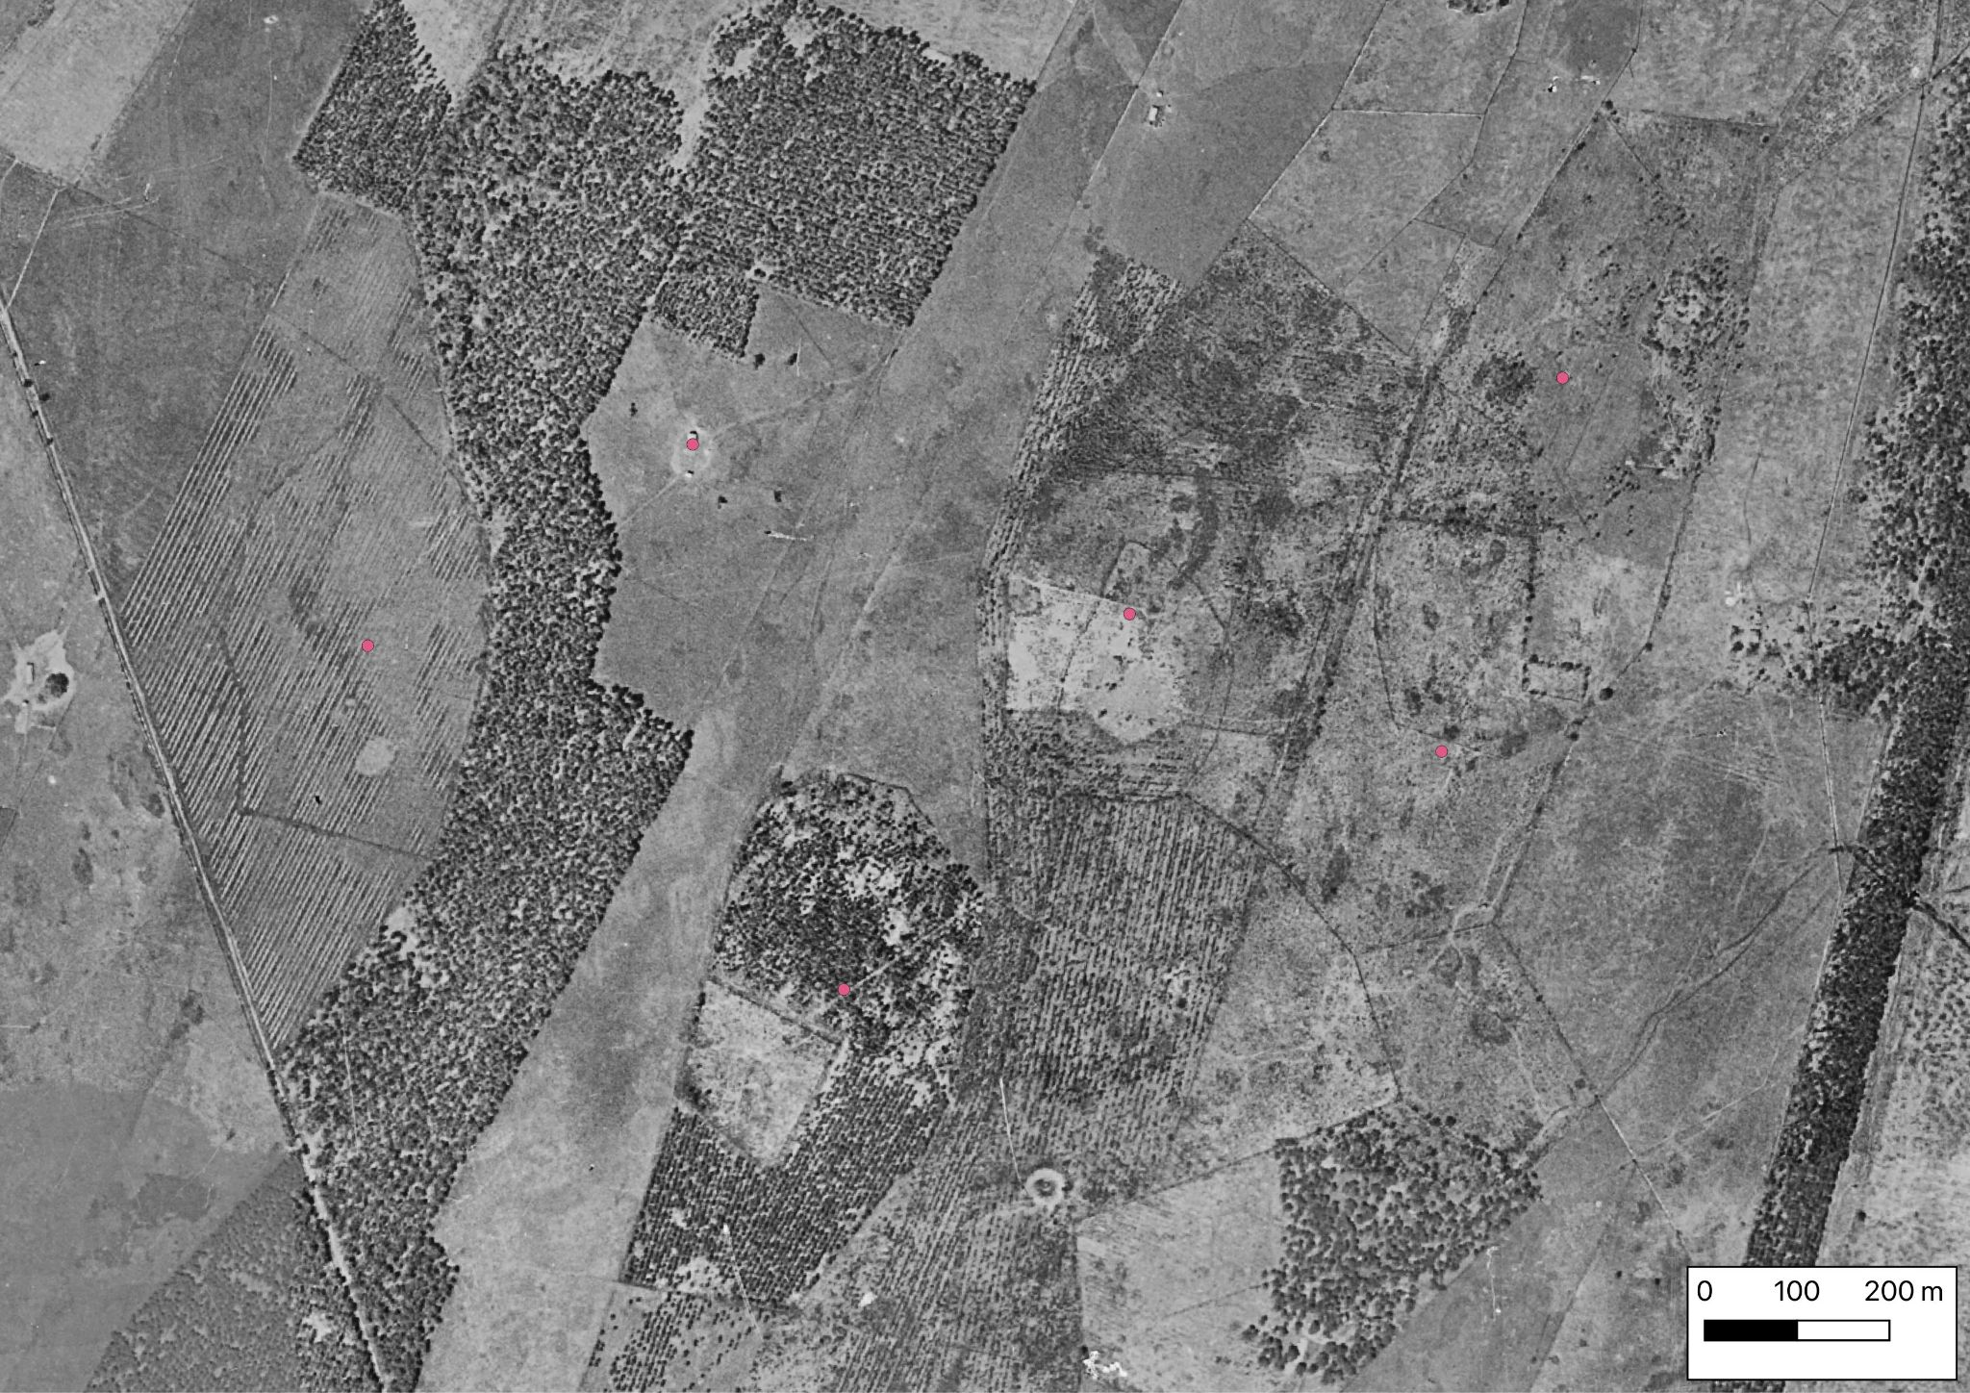
Pointage de formes patatoïdes s’apparentant à des enclos, d’après la mission aérienne de 1950.

Slide 53
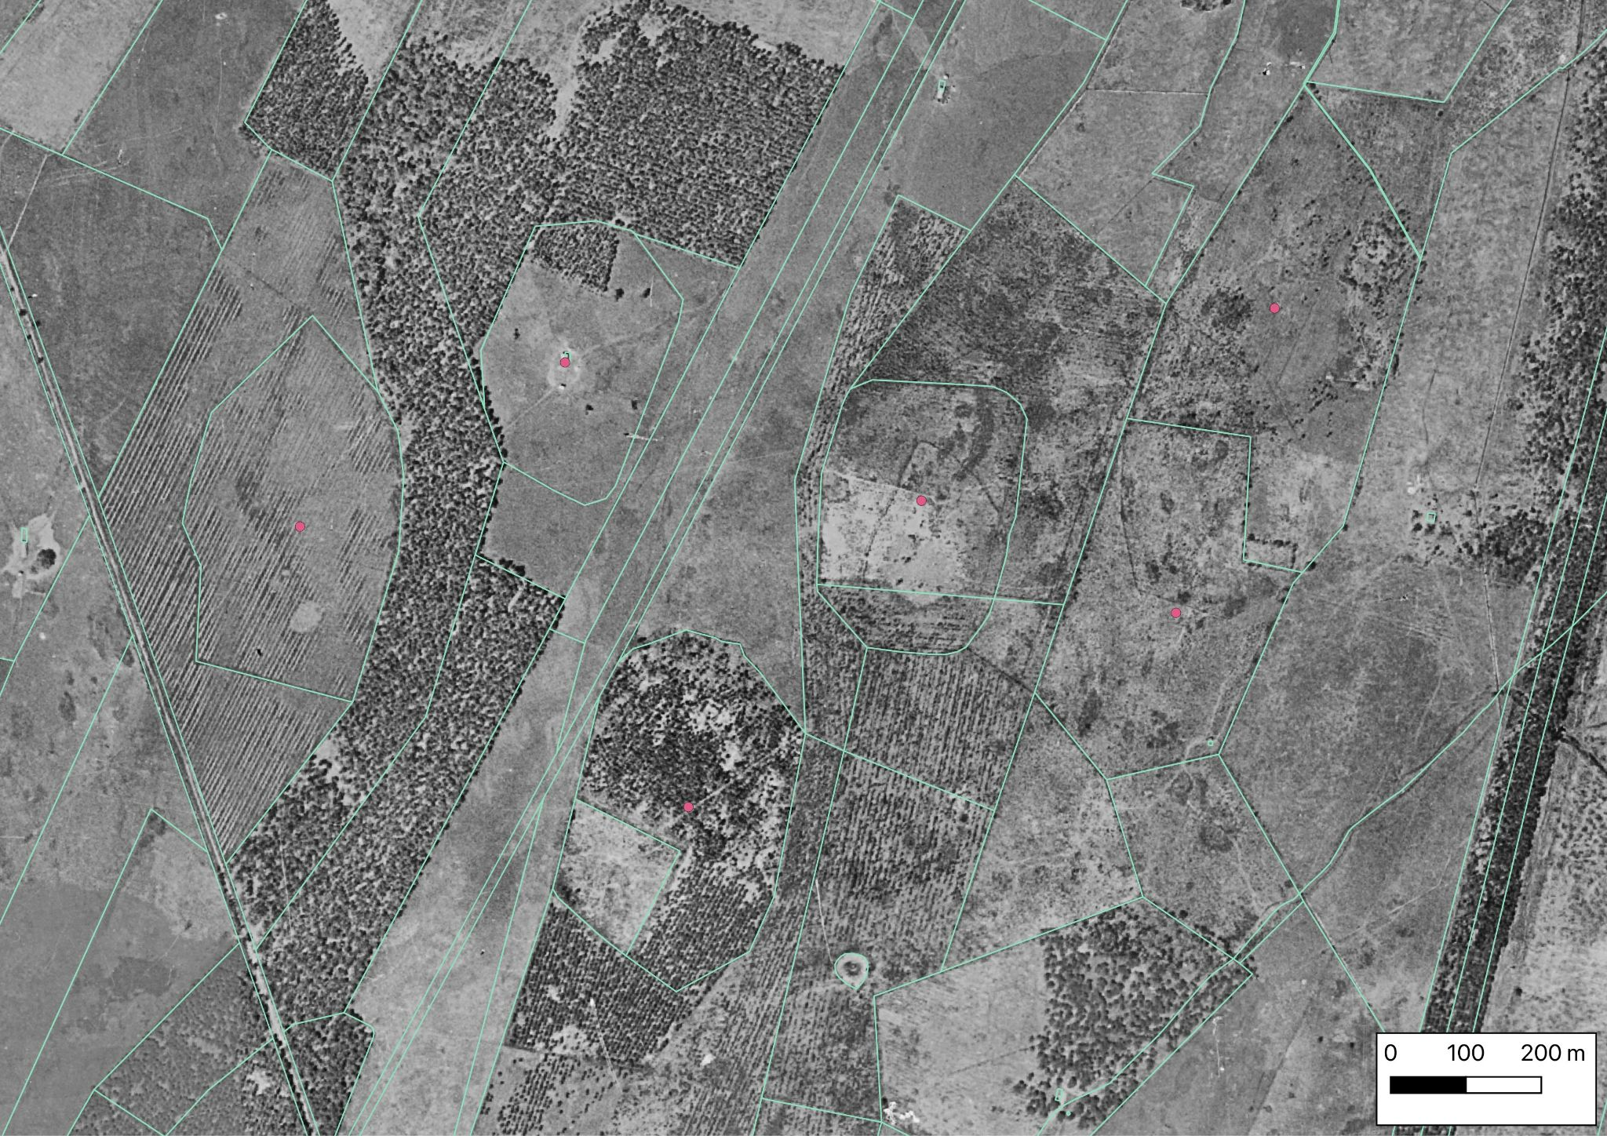
La superposition de la BD parcellaire de l’IGN de 2024 sur la mission aérienne de 1950 montre la transmission de la forme des enclos dans le temps.

Slide 54
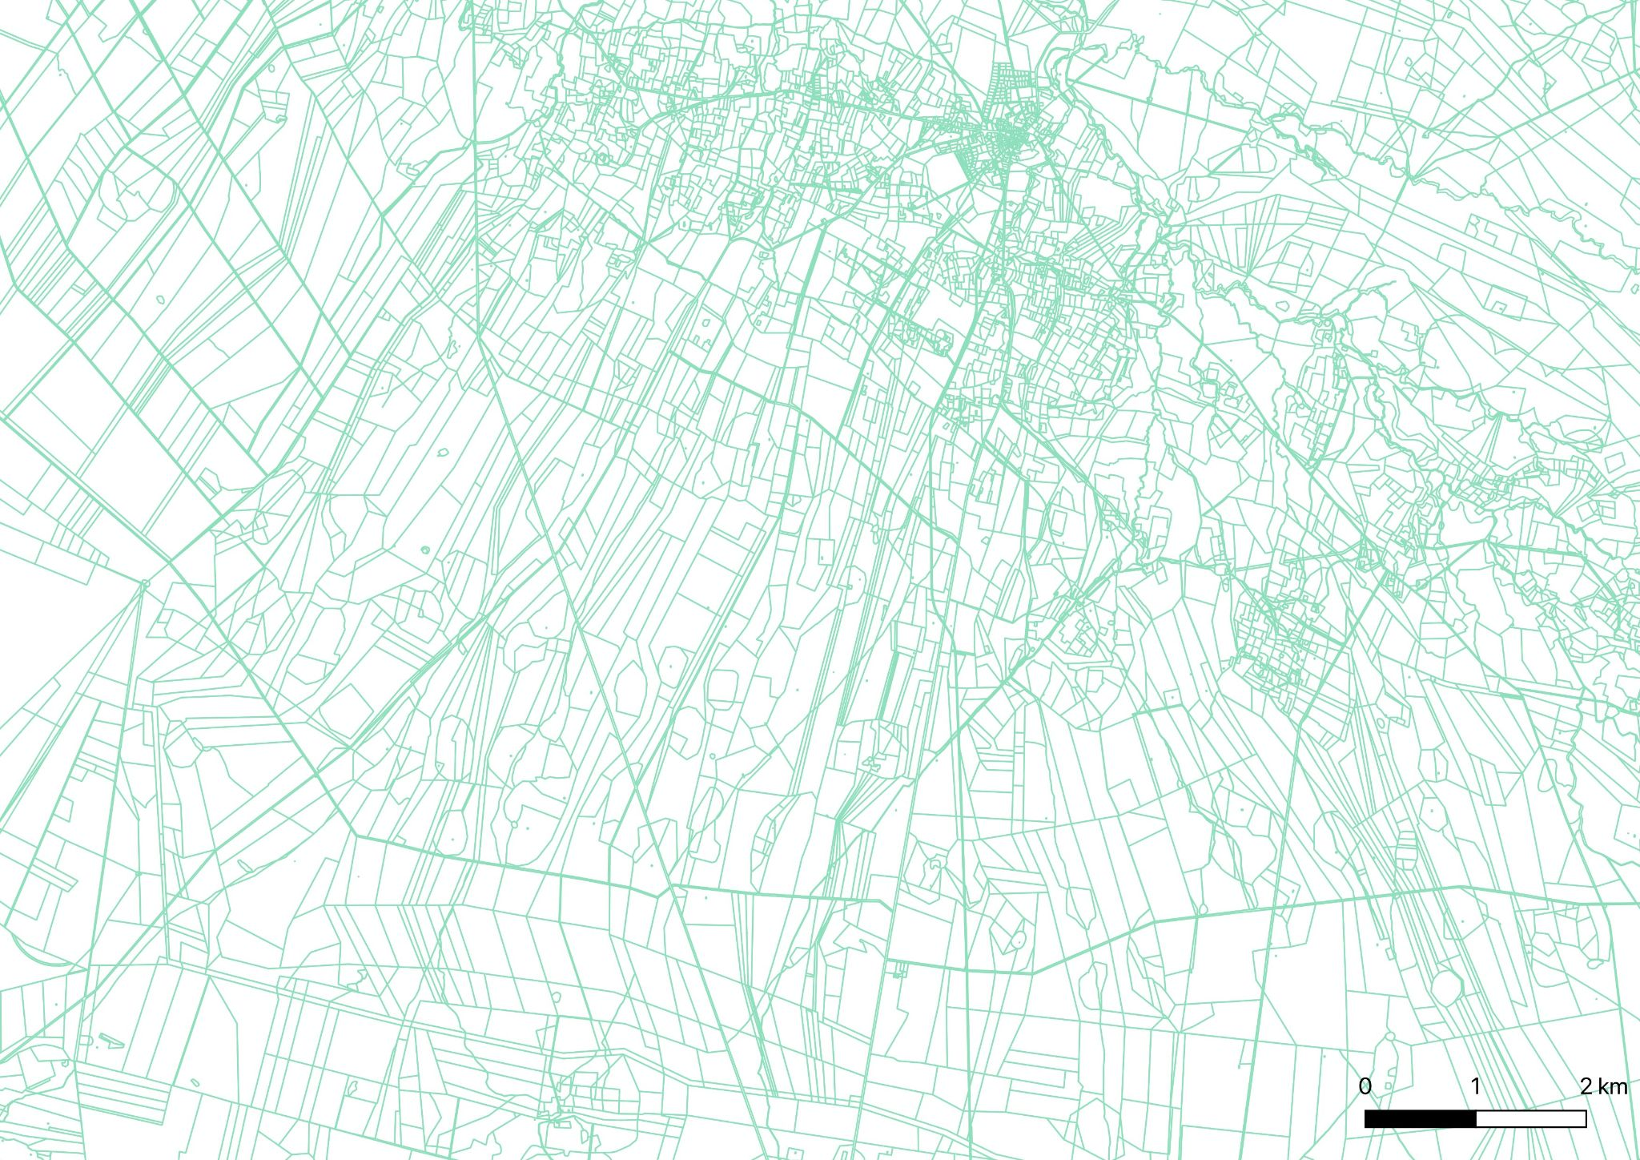
BD parcellaire de l’IGN au sud de Luxey (2024).

Slide 55

Pointage de formes patatoïdes s’apparentant à des enclos sur la BD parcellaire de l’IGN (2024).

Slide 56

Report des formes patatoïdes identifiées sur la BD parcellaire (2024) sur la mission aérienne de 1950.

Slide 57


Report des formes patatoïdes identifiées sur la BD parcellaire (2024) sur la carte d’Etat-Major (à gauche) et les différents types de landes (d’après L. Papy).

Slide 58


Henri Cavaillès, La transhumance pyrénéenne et la circulation des troupeaux dans les plaines de Gascogne, Paris, 1931.

Slide 59



Slide 60
Grands enclos fossoyés, de forme patatoïde, formant chapelet (d’après la mission aérienne de 1950).

Slide 61
Grands enclos fossoyés, de forme patatoïde, formant chapelet (d’après la mission aérienne de 1950).

Slide 62


Slide 63




Henri Cavaillès, La transhumance pyrénéenne et la circulation des troupeaux dans les plaines de Gascogne, Paris, 1931.

Slide 64
II- L’ENCLOS, UNE FORME CLASSIQUE DE L’ORGANISATION
DE L’HABITAT SUR LA LANDE ?

Slide 65

Le quartier de Merrein, sur la commune de Préchac (Source : Scan 25).

Slide 66

Le quartier de Merrein, sur la commune de Préchac (Source : mission aérienne de 1950).

Slide 67

Zoom sur le secteur situé en bordure de la route départementale D9 reliant Préchac à Callen, au sud de la commune, à proximité du quartier de Merrein.

Slide 68

Cartographie d’une forme ovale identifiée dans le dessin du parcellaire (en vert). Superficie : 28,25 ha.

Slide 69

La forme ovale sur le plan cadastral napoléonien (le nord est à gauche).

Slide 70

La transmission de la forme dans le parcellaire actuel (Source : BD parcellaire de l’IGN).

Slide 71

Analyse morphologique de la fenêtre précédente mettant en évidence plusieurs enclos grossièrement circulaires de dimensions différentes.

Slide 72

Report des enclos identifiés sur la photographie aérienne de 1950.

Slide 73
Cartographie d’une forme ovale identifiée dans le dessin du parcellaire (en vert). Superficie : 28,25 ha.

Slide 74
1 | 12,3 ha | 13 | 22,1 ha | 25 | 10,7 ha | 37 | 14,3 ha | 49 | 26,5 ha | 61 | 33,4 ha
2 | 5,87 ha | 14 | 29,1 ha | 26 | 8,99 ha | 38 | 3,98 ha | 50 | 24,5 ha | 62 | 7,25 ha
3 | 12 ha | 15 | 14,2 ha | 27 | 69 ha | 39 | 7,72 ha | 51 | 11,4 ha | 63 | 20,7 ha
4 | 6,58 ha | 16 | 14,2 ha | 28 | 11,7 ha | 40 | 10,5 ha | 52 | 11,4 ha | 64 | 2,06 ha
5 | 8,84 ha | 17 | 74,3 ha | 29 | 11,2 ha | 41 | 6,49 ha | 53 | 25,8 ha | 65 | 9,13 ha
6 | 2,92 ha | 18 | 15,3 ha | 30 | 5,07 ha | 42 | 3,68 ha | 54 | 4,94 ha | 66 | 15,2 ha
7 | 4,50 ha | 19 | 7,04 ha | 31 | 7,84 ha | 43 | 4,20 ha | 55 | 22,1 ha | 67 | 12,5 ha
8 | 6,67 ha | 20 | 15,1 ha | 32 | 34,9 ha | 44 | 8,91 ha | 56 | 14,7 ha
9 | 13,6 ha | 21 | 34,6 ha | 33 | 22,9 ha | 45 | 33,6 ha | 57 | 27,5 ha
10 | 15,6 ha | 22 | 8,84 ha | 34 | 24,9 ha | 46 | 1,13 ha | 58 | 18,5 ha
11 | 29,8 ha | 23 | 8,73 ha | 35 | 3,17 ha | 47 | 36 ha | 59 | 23,5 ha
12 | 3,89 ha | 24 | 3,20 ha | 36 | 5,59 ha | 48 | 14,5 ha | 60 | 16,8 ha
Superficie d’un terrain de football : 0,7 ha ;
Equivalent pour un enclos d’environ 10 ha : 7 ;
Equivalent pour un enclos d’environ 20 ha : 14 ;
Equivalent pour un enclos d’environ 30 ha : 21 ;
Equivalent pour un enclos d’environ 70 ha : 49 ;
Tableau des superficies des enclos de la fenêtre précédente.

Slide 75
Relevé des formes apparaissant en photo-interprétation sur la mission aérienne de 1950.

Slide 76
Report des formes patatoïdes identifiées sur la BD parcellaire (2024) sur la carte d’Etat-Major.

Slide 77
III- DE GRANDES AURÉOLES DE DÉLIMITATION

Slide 78

Relevé du réseau viaire au milieu du XIXe siècle d’après la carte d’État-Major et localisation de la commune et du château de Labrit.

Slide 79

Relevé de grandes auréoles grossièrement circulaires autour des églises de Labrit, Bélis, Guinas, Roquefort et Pouydessaux (Source : carte d’Etat-Major).

Slide 80

Cartographie de la grande auréole autour de Labrit (Source : carte d’Etat-Major). Superficie : 3050 hectares.

Slide 81

Détail du bourg de Labrit et de son espace proche (Source : carte d’Etat-Major).

Slide 82
Cartographie de la grande auréole autour de Labrit (Source : carte d’Etat-Major). Superficie : 3050 hectares.

Slide 83

Un principe méthodologique de base de l’archéogéographie : c’est la forme qui guide le relevé et non le modelé.

Slide 84


Analyse du processus de transmission et de transformations des formes dans le temps long de la centuriation B d’Orange à travers la coupe des Malalonnes.

Slide 85

Les voies et chemins formant pattes d’oie au sud-ouest et au nord-est de la grande auréole ovale de Labrit (en rouge).

Slide 86

Les voies et les chemins convergeant vers les églises de Vert et de Le Sen au contact de la grande auréole ovale centrée sur l’église de Labrit (en rouge).

Slide 87

Les voies de grand parcours traversant l’auréole de Labrit en son centre.

Slide 88

Les voies de grand parcours évitant ou contournant l’auréole de Labrit.

Slide 89

Les réseaux de voies polarisées par des lieux centraux.

Slide 90

La partition de l’espace à l’intérieur et de part et d’autre des limites de l'alvéole.

Slide 91

Incrustation du plan parcellaire ancien de la commune de Labrit sur la carte d’Etat-Major et relevé des voies de grand parcours.

Slide 92

Agrandissement de la figure précédente sur la zone centrale de la carte.

Slide 93
Relevé de grandes auréoles grossièrement circulaires autour des églises de Labrit, Bélis, Guinas, Roquefort et Pouydessaux (Source : carte d’Etat-Major).

Slide 94

Auréole circulaire de 300 hectares identifiée sur la commune de Mérignac. Noter le carrefour des voies au centre et les pattes d’oie en bordure de l’enveloppe.

Slide 95

BILAN ET PERSPECTIVES

